Slide 1
Atelier sur la Géo-activation du Système d'Information Sanitaire (SIS) et l'Utilisation des Systèmes d’Information Géographique (SIG) en Afrique Francophone
Séance 2 - Exemples d’application des données et technologies géospatiales pour le sida, la tuberculose et le paludisme
6 novembre 2023
Saly, Sénégal
Prof. Nicolas Ray
nicolas.ray@unige.ch

Slide 2
Accès géographique à la santé
Disponibilité et répartition des ressources humaines
Y a-t-il un fournisseur de services de santé dans ma communauté? Les services de santé disponibles répondent-ils aux besoins de la population ?
?
Distribution des services
Quelle est la proximité des services avec la population dans le besoin ?
Trop éloigné?
Service de santé
Terrain difficile ou transport limité
La population peut-elle accéder au service?
Terrain difficile
Problèmes de transport
Service de santé
As adapted from PHCPI

Slide 3
Notes:
Photo by Clay Knight on Unsplash, Location: Ethiopia (https://commons.wikimedia.org/wiki/File:Ethiopian_mountain_road_(Unsplash).jpg#/maplink/0)
https://commons.wikimedia.org/wiki/File:Ethiopian_mountain_road_(Unsplash).jpg

Slide 4
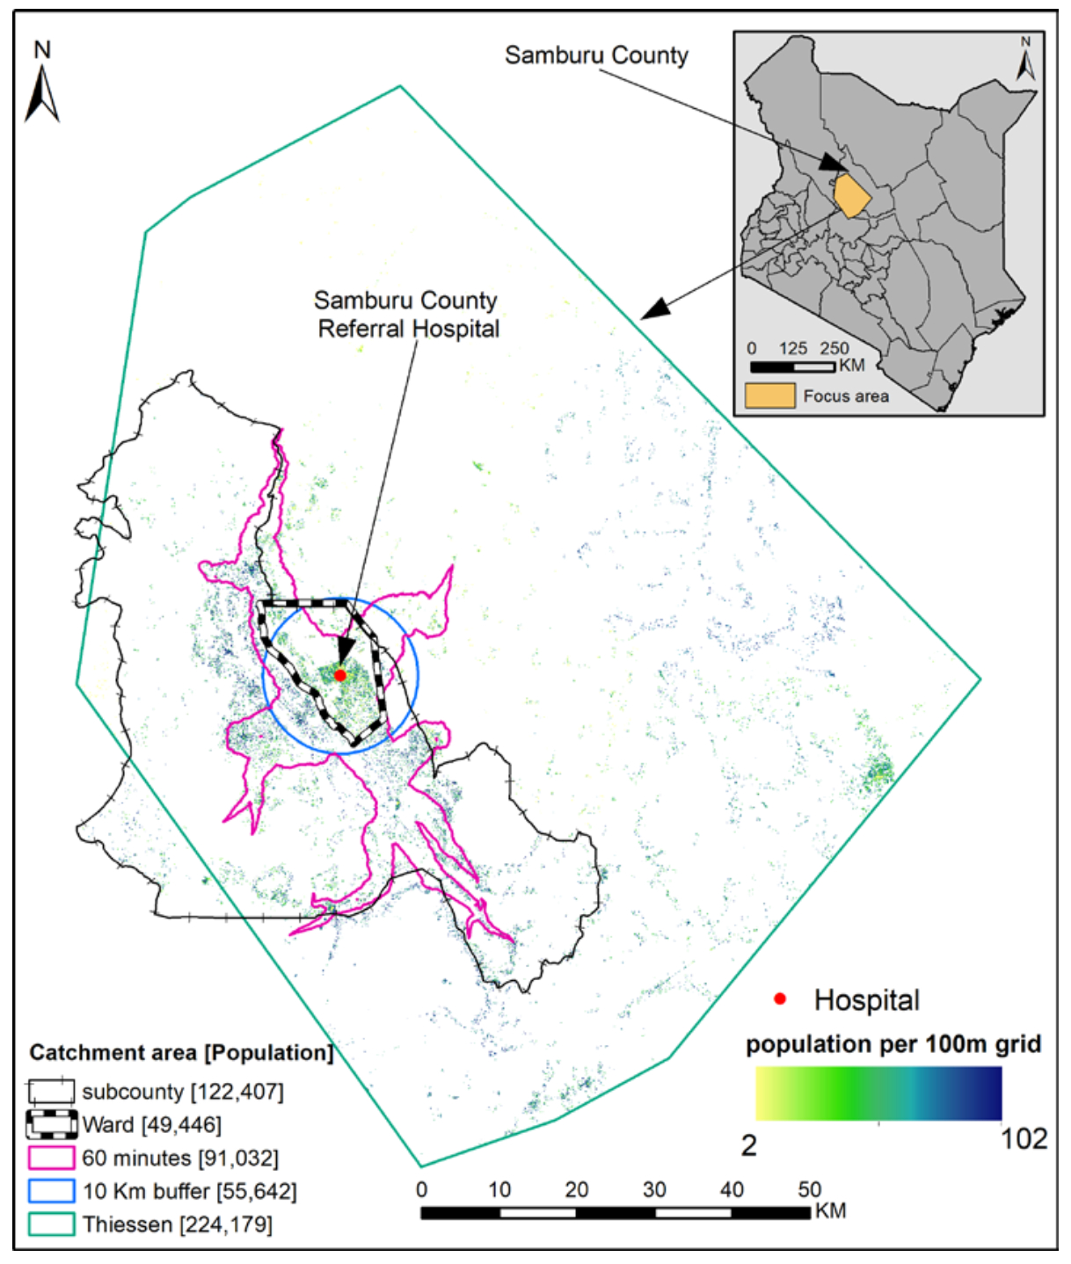
Plusieurs types d’aires de captage
EN_Macharia_et_al_2021.pdf
Macharia et al, 2021, BMJ Global Health

Slide 5
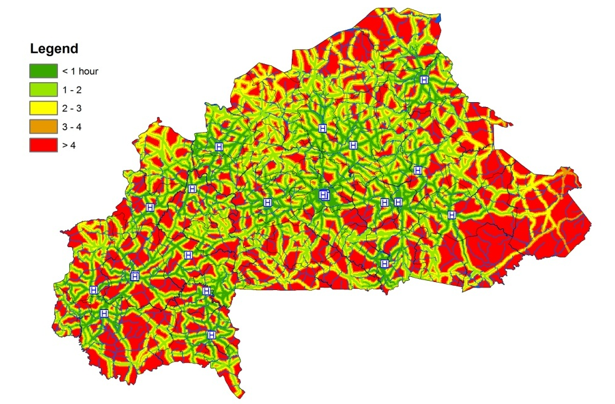
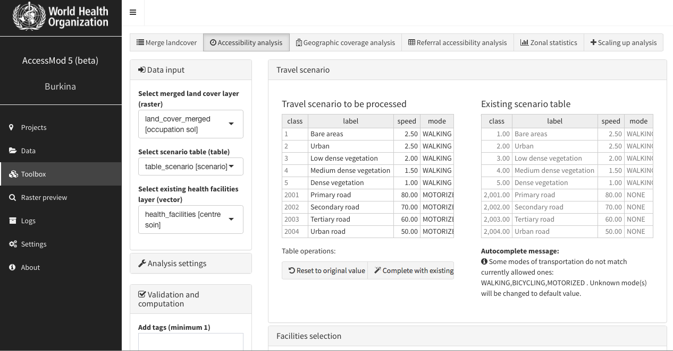
AccessMod 5
open source | gratuit | multi-OS | outil officiel de l’OMS
Co-directeurs d’AccessMod:
Nicolas Ray, Université de Genève
Steeve Ebener, Health GeoLab Coll.
Appliqué dans plus de 35 pays
www.accessmod.org
Notes:
Malawi
Rwanda
Nigeria
Mexico
Kosovo
Kazakhstan
Philippines
Kashmir (Inde)
Burkina Faso
Laos
Iran
+ les pays des articles postés sur le site d'AccessMod
The analysis makes use of Accessmod, which is WHO Geographic Information System (GIS) software that works of the standard GIS ESRI ArcGIS platform but performs additional analytical functions, such as examining the capacity of each facility to deliver services, and to run scale up scenarios. These are important functions related to strategic planning and forecasting population health needs.
Accesmod allows for taking into account conjointly the location and the maximum coverage capacity of each health care provider, the geographic distribution of the population, the environment that the patient will have to cross to reach the care provider, as well as the transportation mode s/he will be using, and the capacity of each facility to provide services (i.e., up to a threshold or saturation point).
Over the years, two versions of AccessMod have been freely shared with the public (Version 3.0, released in 2008, has been downloaded more than 1'000 times from ESRI’s ArcScript web site), and Version 4.0 for ArcGIS 9.3.1 has been downloaded 466 times since its release in June 2012, also accessible from ArcGIS online). AccessMod has been used to measure physical accessibility and geographic coverage in many low- and middle income countries including Rwanda, Namibia and Sao Tomé and Principe.

Slide 6
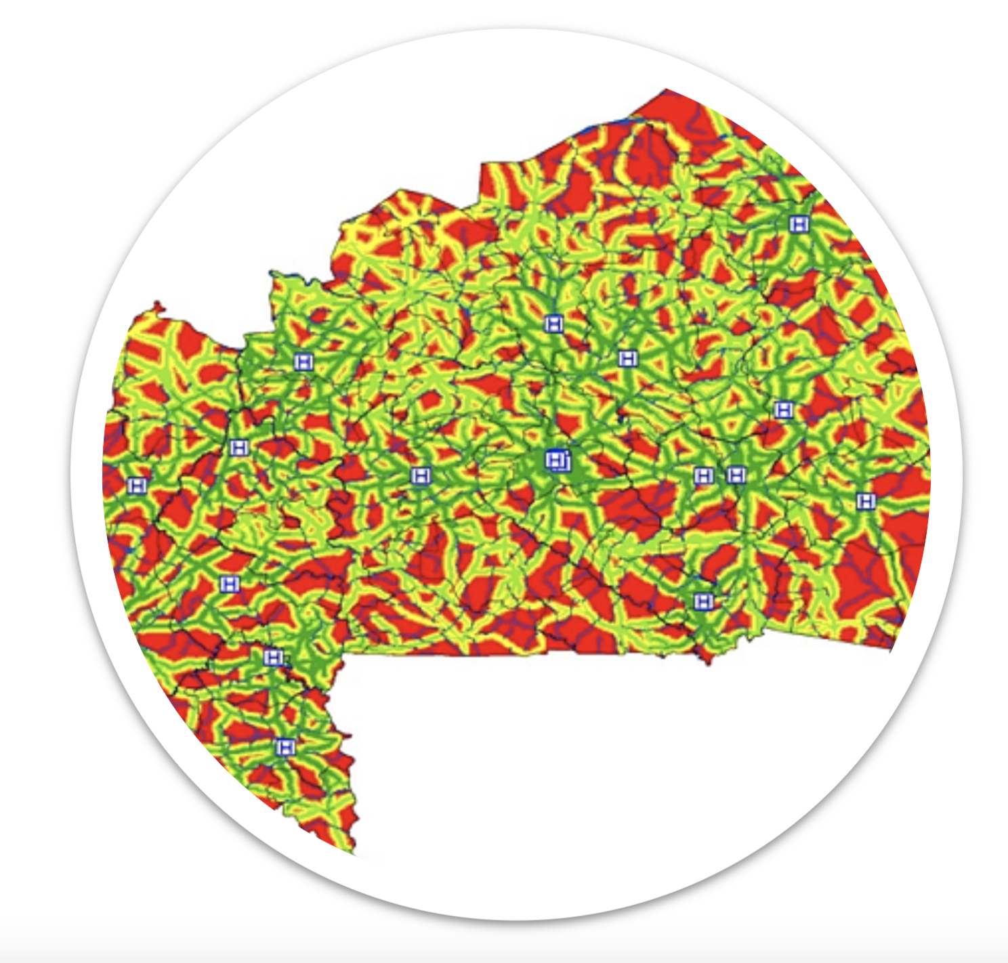
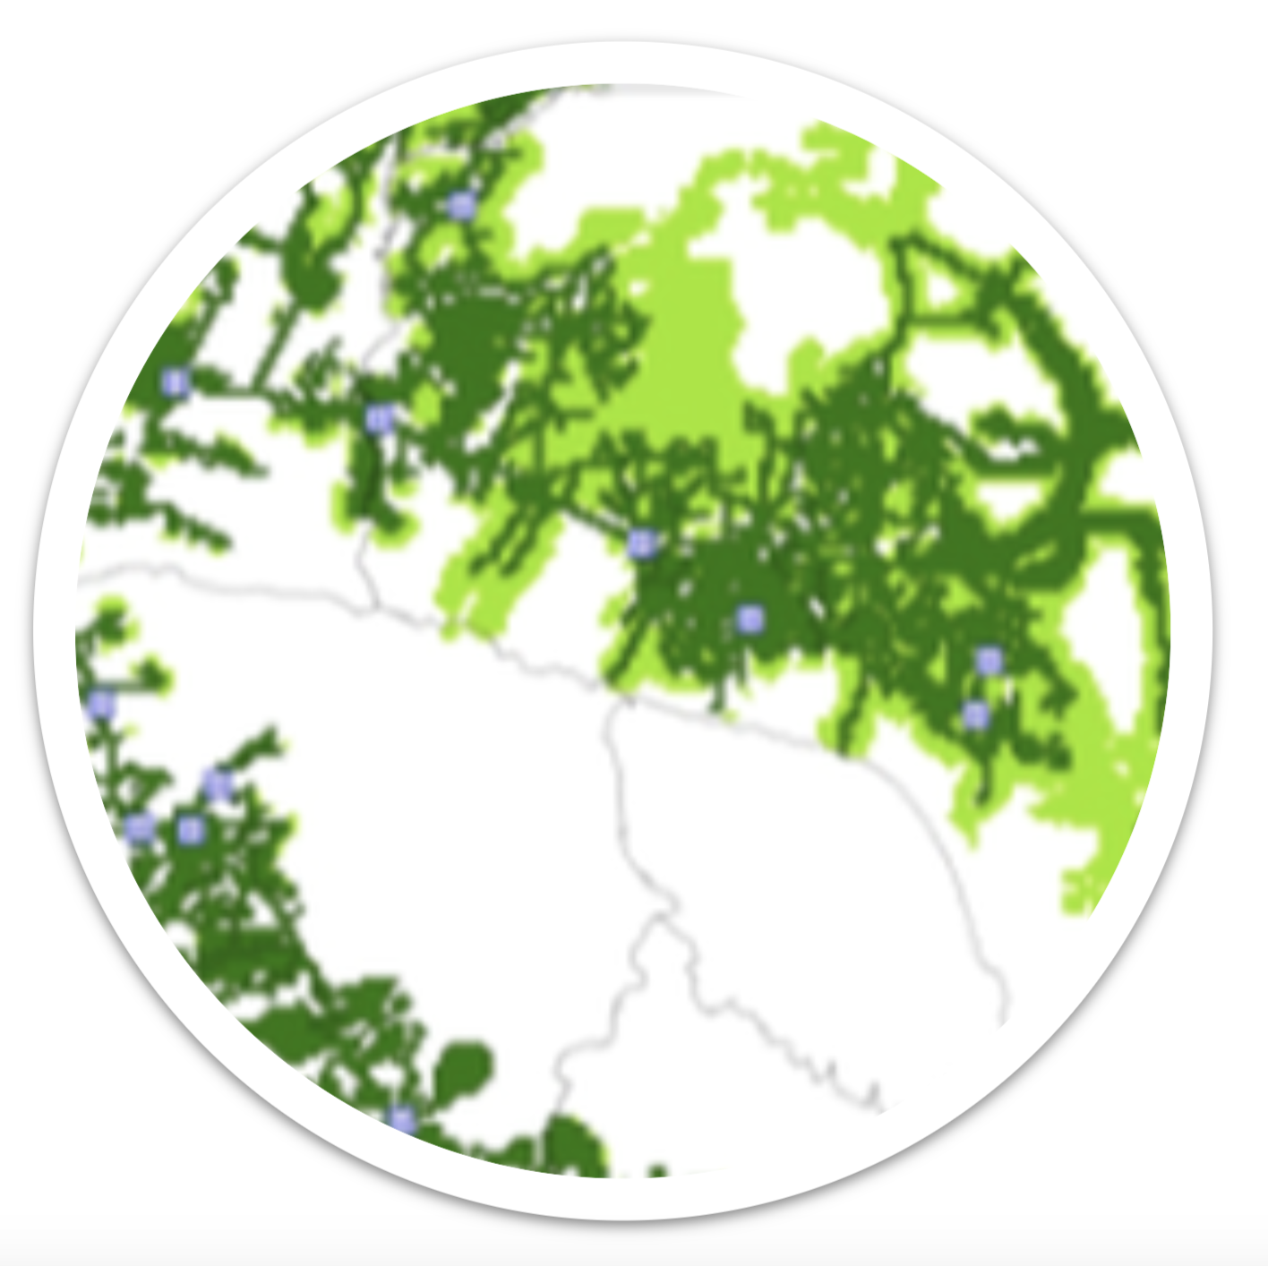
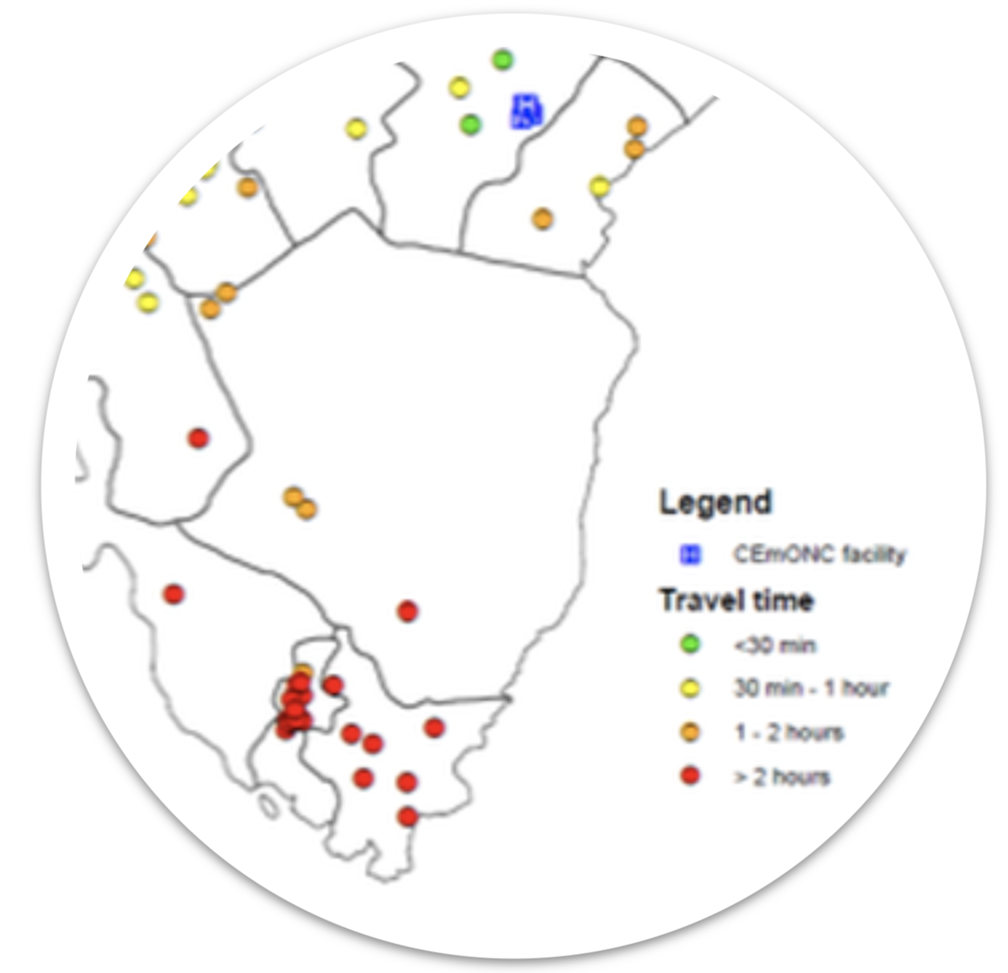
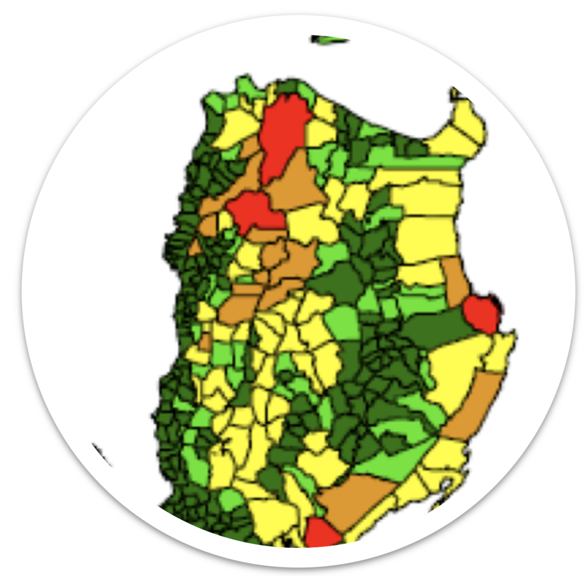
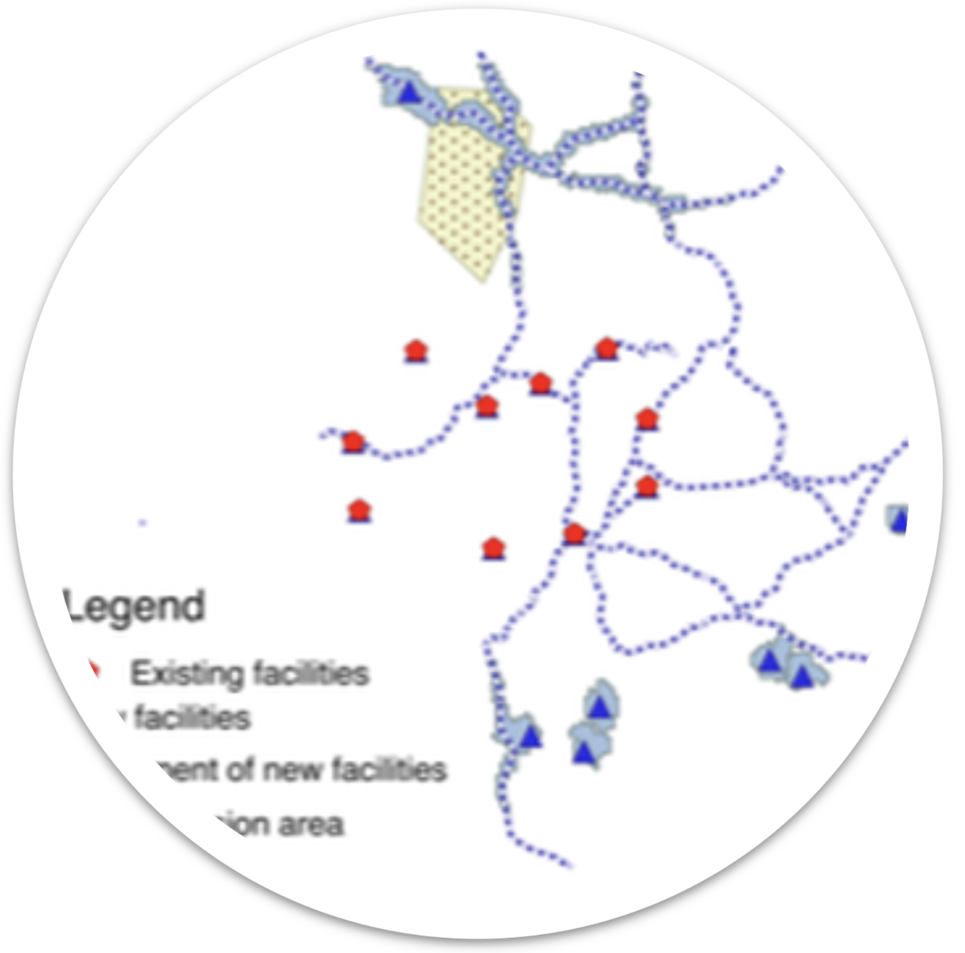
Analyse d’accessibilité
Calculer le temps de voyage nécessaire pour atteindre le centre de santé le plus proche
Analyse de la couverture géographique
Prendre en compte la capacité d'accueil de chaque établissement de santé pour identifier les contraintes de capacité et leur variation selon les régions
Analyse de la référence
Calculer les distances et temps de trajet séparant différents types d’établissements de santé
Statistiques zonales
Calculer le pourcentage de population couverte dans chaque division sous-nationale
Analyse de mise à l’échelle
Identifier l’emplacement optimal pour la construction de nouveaux
établissements de santé
Notes:
Malawi
Rwanda
Nigeria
Mexico
Kosovo
Kazakhstan
Philippines
Kashmir (Inde)
Burkina Faso
Laos
Iran
+ les pays des articles postés sur le site d'AccessMod
The analysis makes use of Accessmod, which is WHO Geographic Information System (GIS) software that works of the standard GIS ESRI ArcGIS platform but performs additional analytical functions, such as examining the capacity of each facility to deliver services, and to run scale up scenarios. These are important functions related to strategic planning and forecasting population health needs.
Accesmod allows for taking into account conjointly the location and the maximum coverage capacity of each health care provider, the geographic distribution of the population, the environment that the patient will have to cross to reach the care provider, as well as the transportation mode s/he will be using, and the capacity of each facility to provide services (i.e., up to a threshold or saturation point).
Over the years, two versions of AccessMod have been freely shared with the public (Version 3.0, released in 2008, has been downloaded more than 1'000 times from ESRI’s ArcScript web site), and Version 4.0 for ArcGIS 9.3.1 has been downloaded 466 times since its release in June 2012, also accessible from ArcGIS online). AccessMod has been used to measure physical accessibility and geographic coverage in many low- and middle income countries including Rwanda, Namibia and Sao Tomé and Principe.

Slide 7
Aire de captage/d'influence (catchment)
Cercle à une distance donnée
Contraintes des mouvements
des patients (routes, forêts, barrières, …)
définissent un bassin plus réaliste à un temps donné
L'anisotropie des mouvements peut changer le bassin
La capacité du centre à traiter la population cible: peut faire diminuer le nombre théorique de personnes "captées"
EN_Ray_and_Ebener2008.pdf
Ray et Ebener, 2008 Int. J. of Health Geo.

Slide 8
Superposition avec la densité de population
Statistiques zonales
(par ex., pourcentage de la population à moins de 2 heures du centre)
Notes:
Timely access to care is of utmost importance for interventions with a certain level of emergency (this is the case e.g. of , obstetrical complications, snakebite ) and it has been shown the longer it takes to reach the nearest healthcare facility, the higher the risk of enduring severe health outcome.
But there is also a strong effect of accessibility on non emergency healthcare (give an example)
But what is the situation in Africa in terms of accessibility to health care?

Slide 9
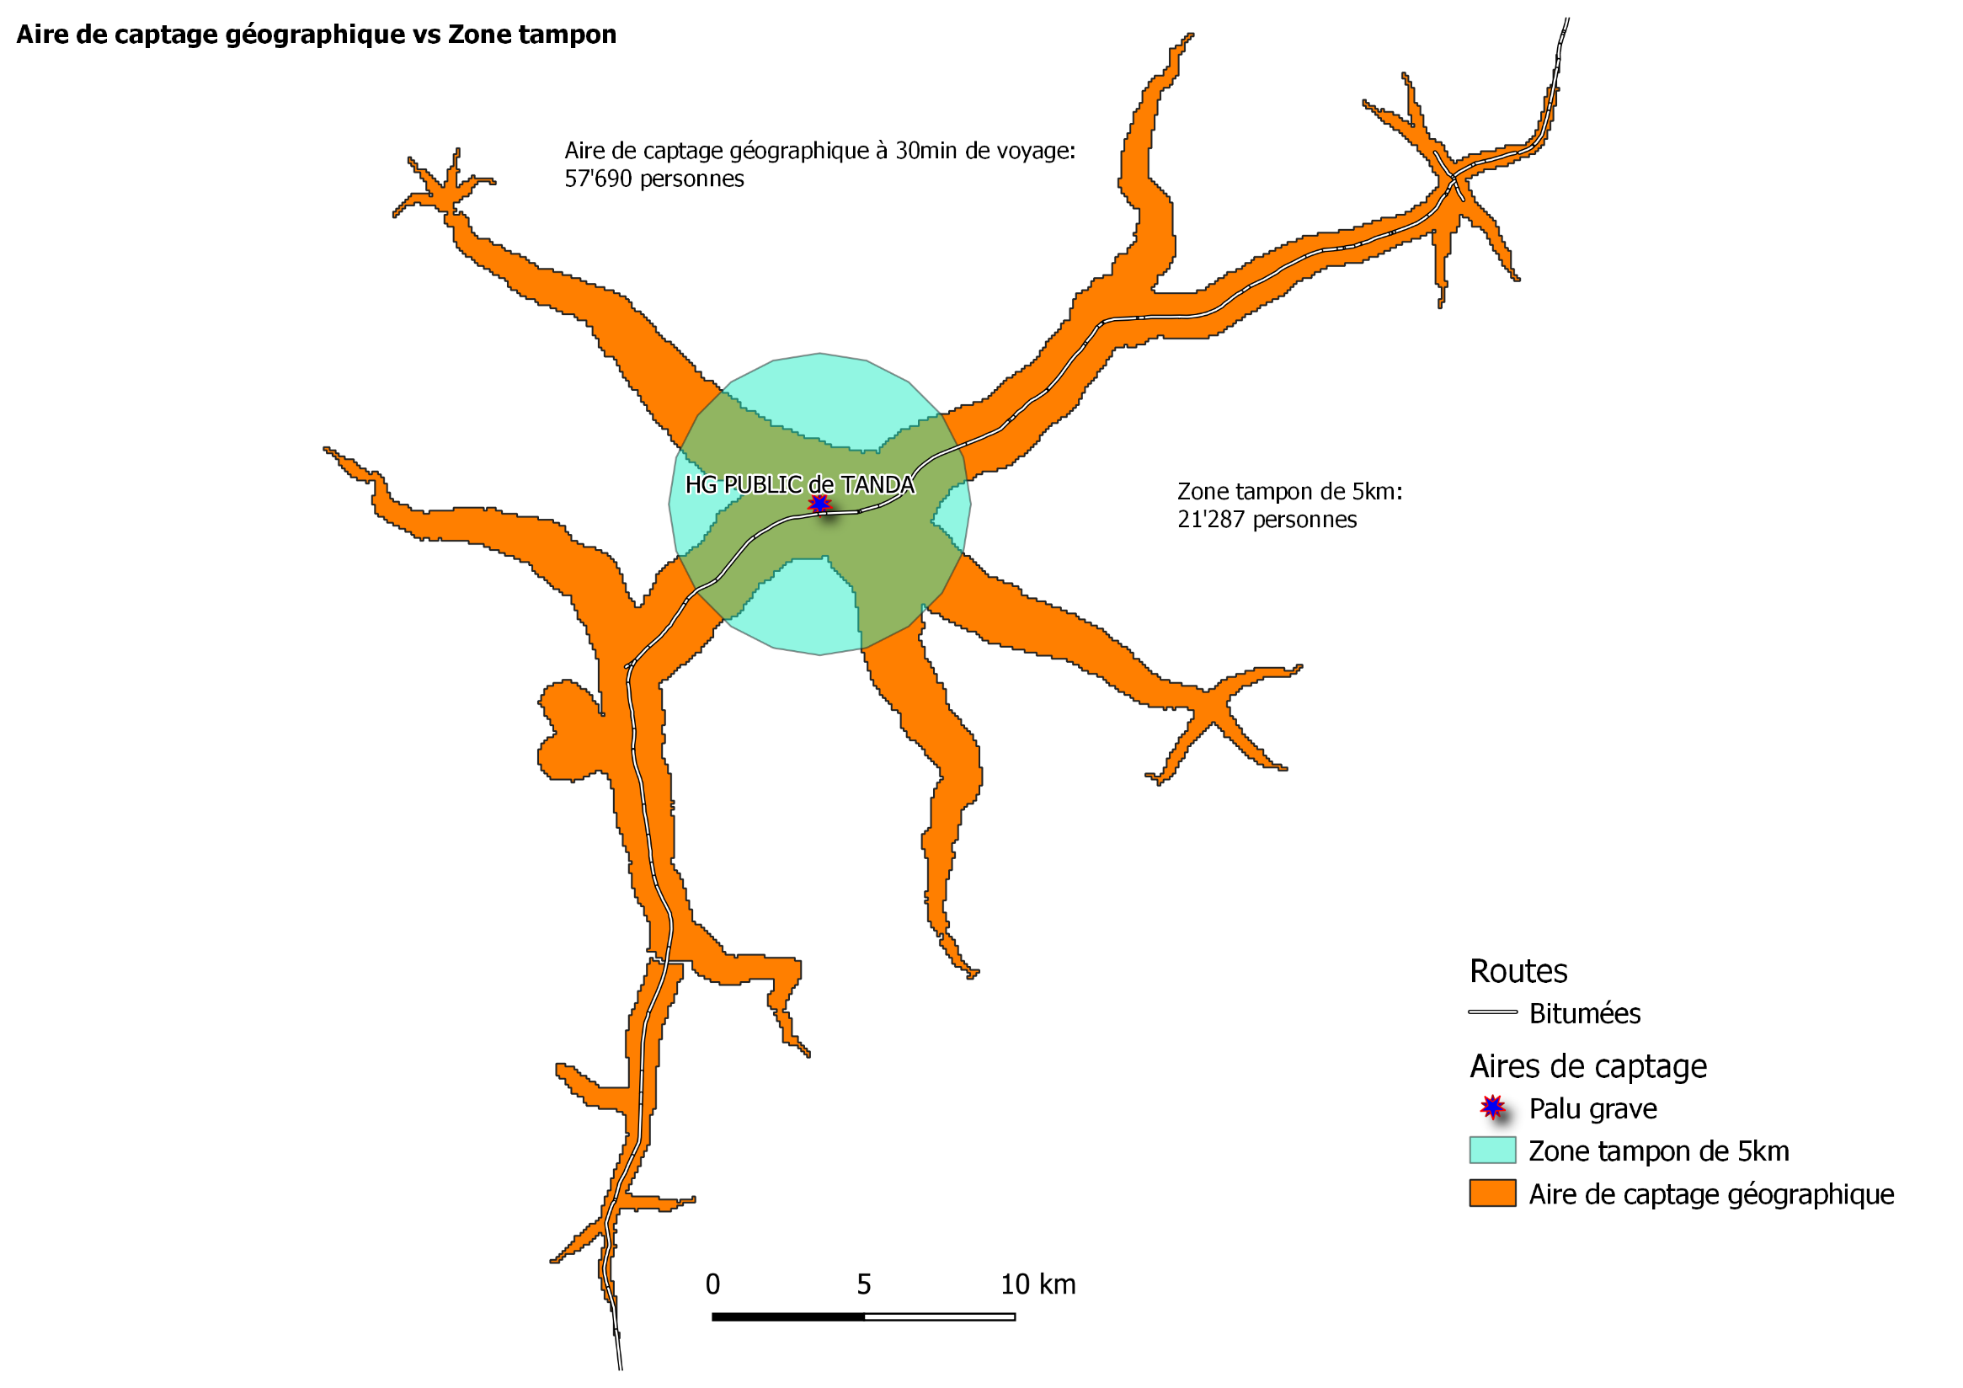
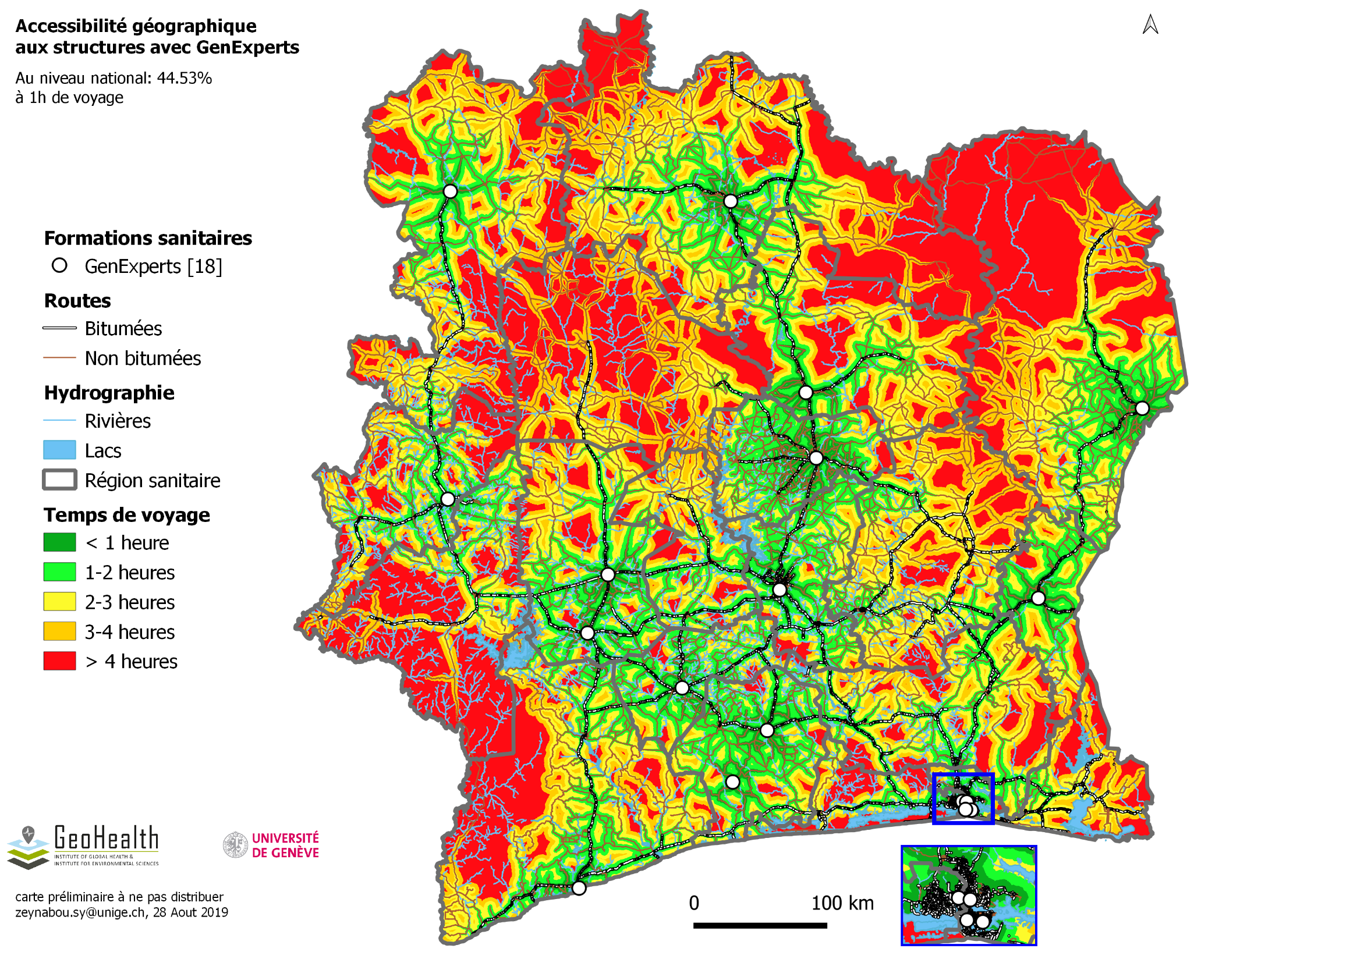
Zone tampon de 5 km:
21'287 personnes
Aire de captage à 30min de déplacement: 57'690 personnes

Slide 10
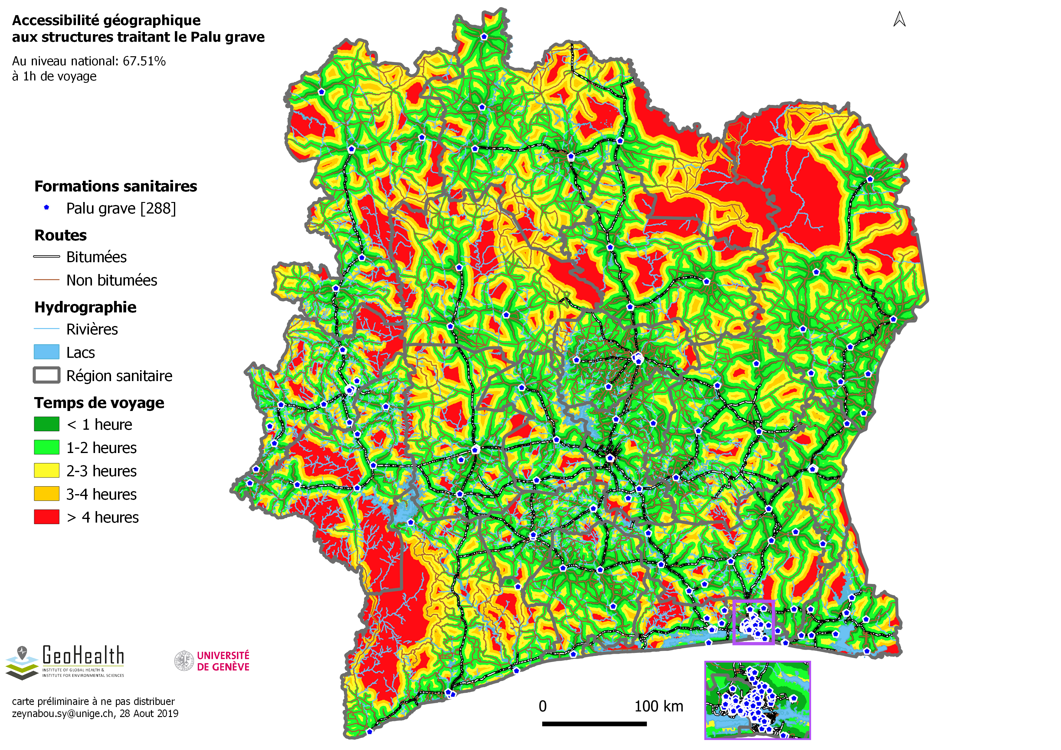
Accessibilité géographique aux structures traitant le palu grave
67.5% de la population a accès à moins d'une heure de déplacement
Carte préliminaire illustrative

Slide 11
Données en entrée de la modélisation
Coordonnées géographiques
Routes
Limites administratives
Rivières
Distribution de la population
Couverture du sol
Relief
+ expertise nationale et locale sur les modes de transport, vitesses et barrières aux mouvements
Notes:
90% of our time !!
4 main issues:
High resolution raster data, variable precision in vector data
Computational limitation when running large models on large countries
Eliciting expert knowledge on travel behaviour: modes and speed of travel
Legal issues in how to display, redisitrubbute integrated data sets with variable terms of use

Slide 12
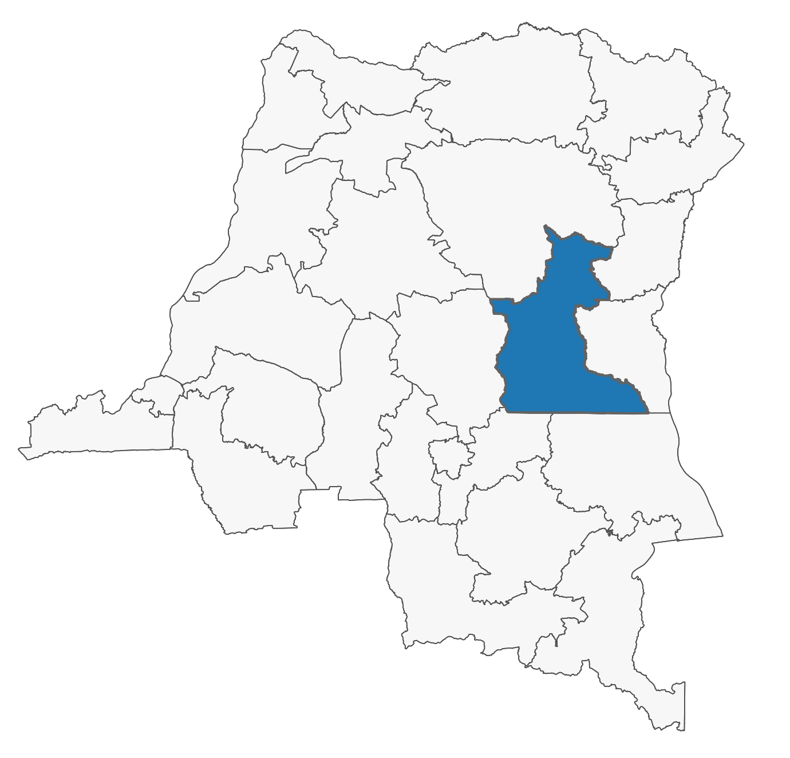
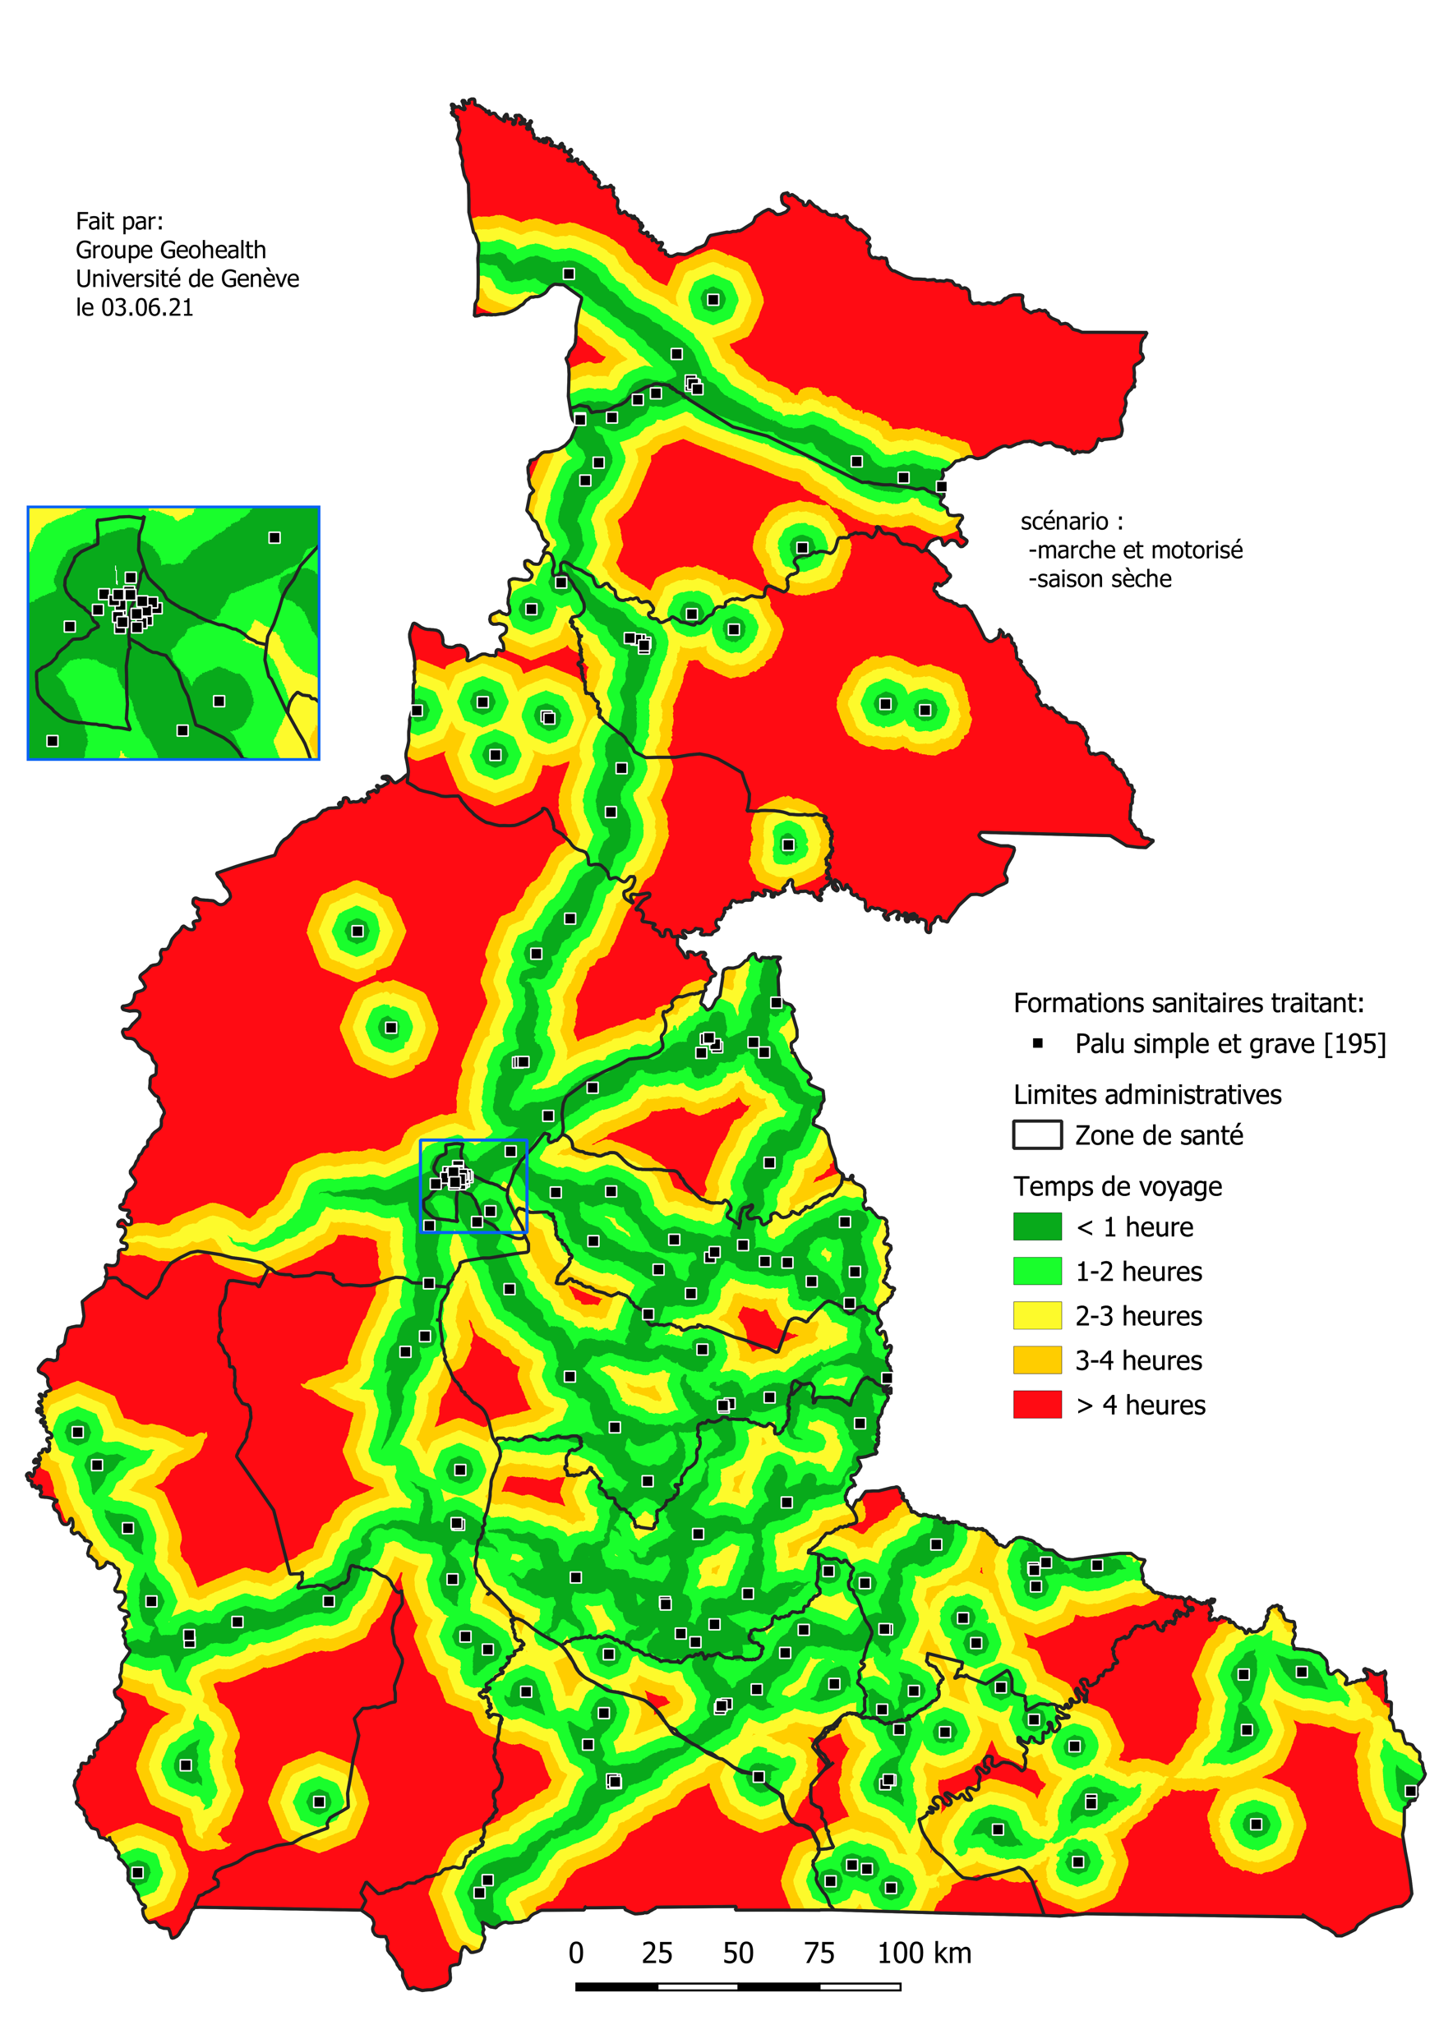
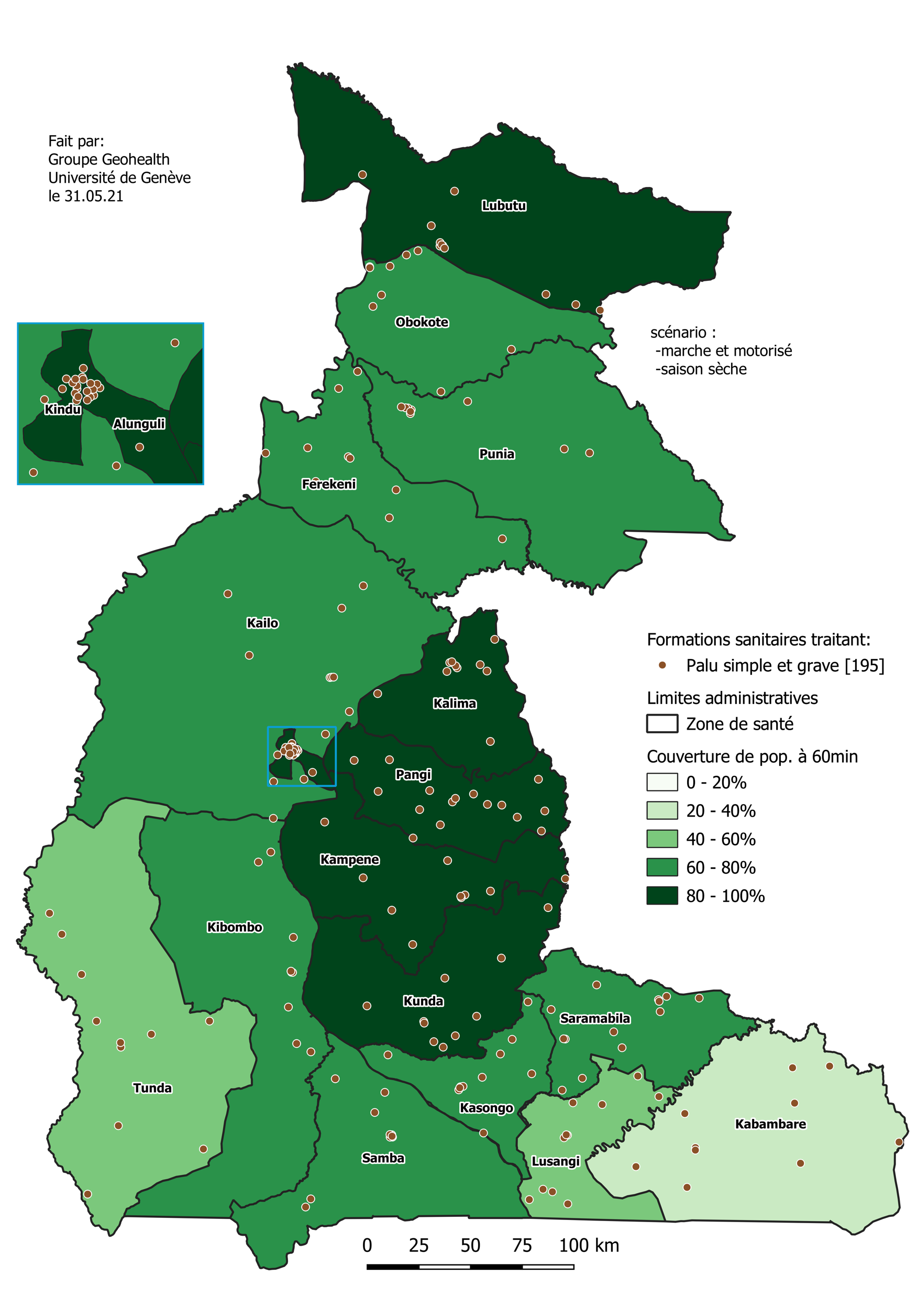
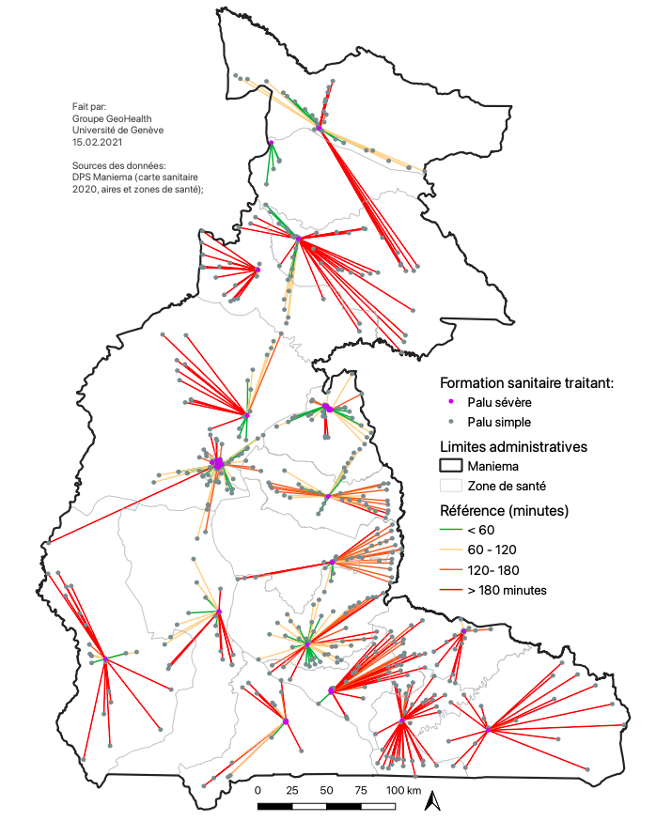
Quel est le temps de déplacement au service de santé le plus proche et où sont les liens de références problématiques ?
Accessibilité géographique aux centres traitant la malaria.
Province du Maniéma, RDC

Slide 13
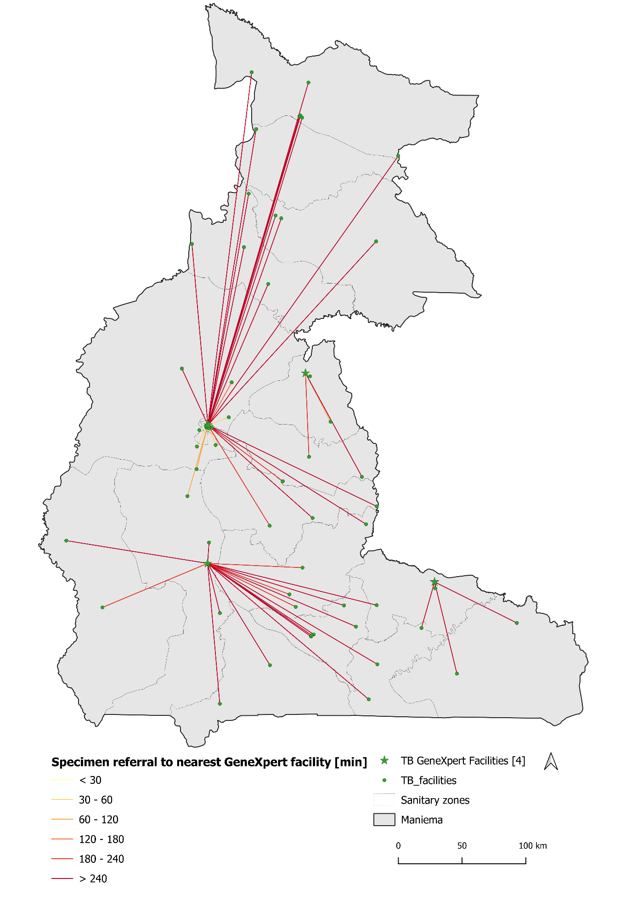
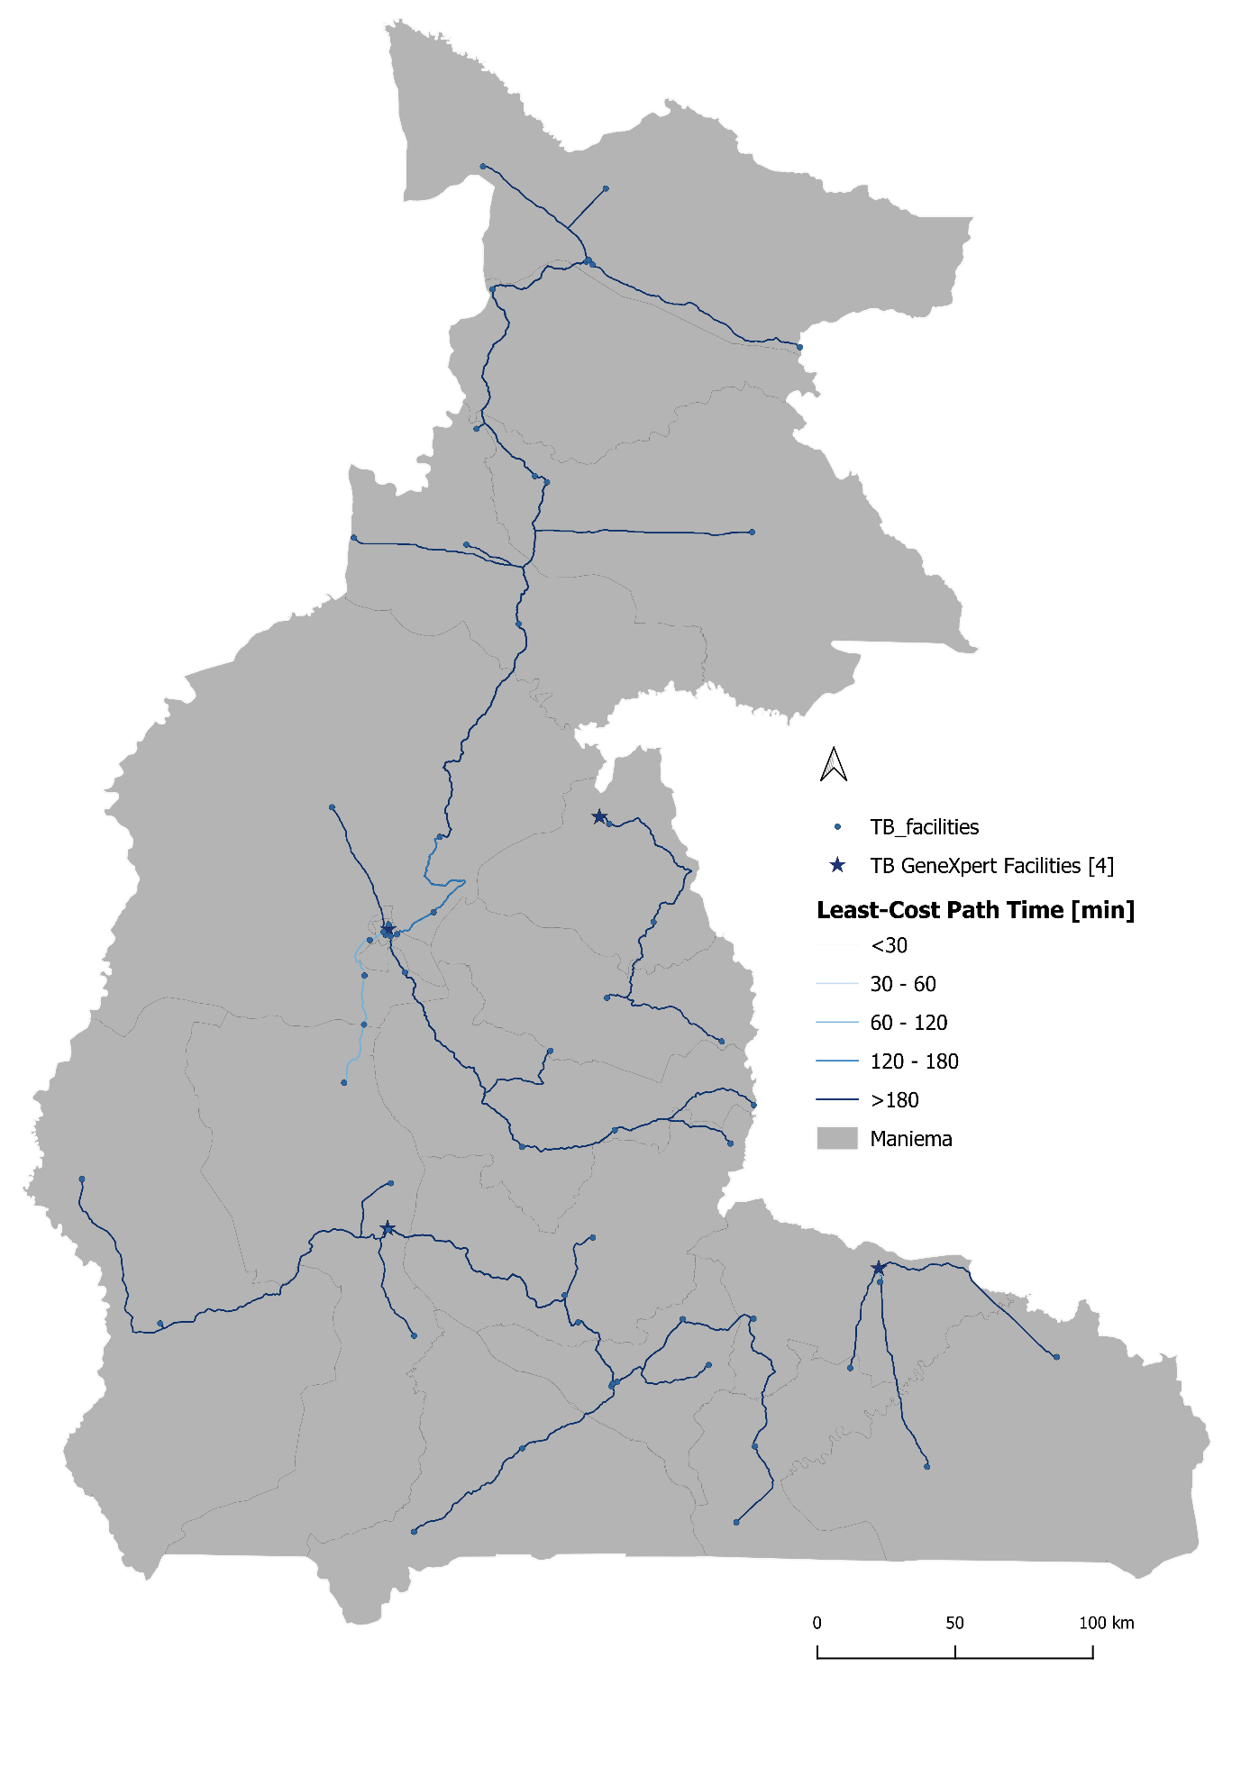
Analyse de la référence pour les échantillons TB envoyés dans les labos avec GeneXpert. Province du Maniema, RDC
Liens de référence
Chemins modélisés de référence

Slide 14
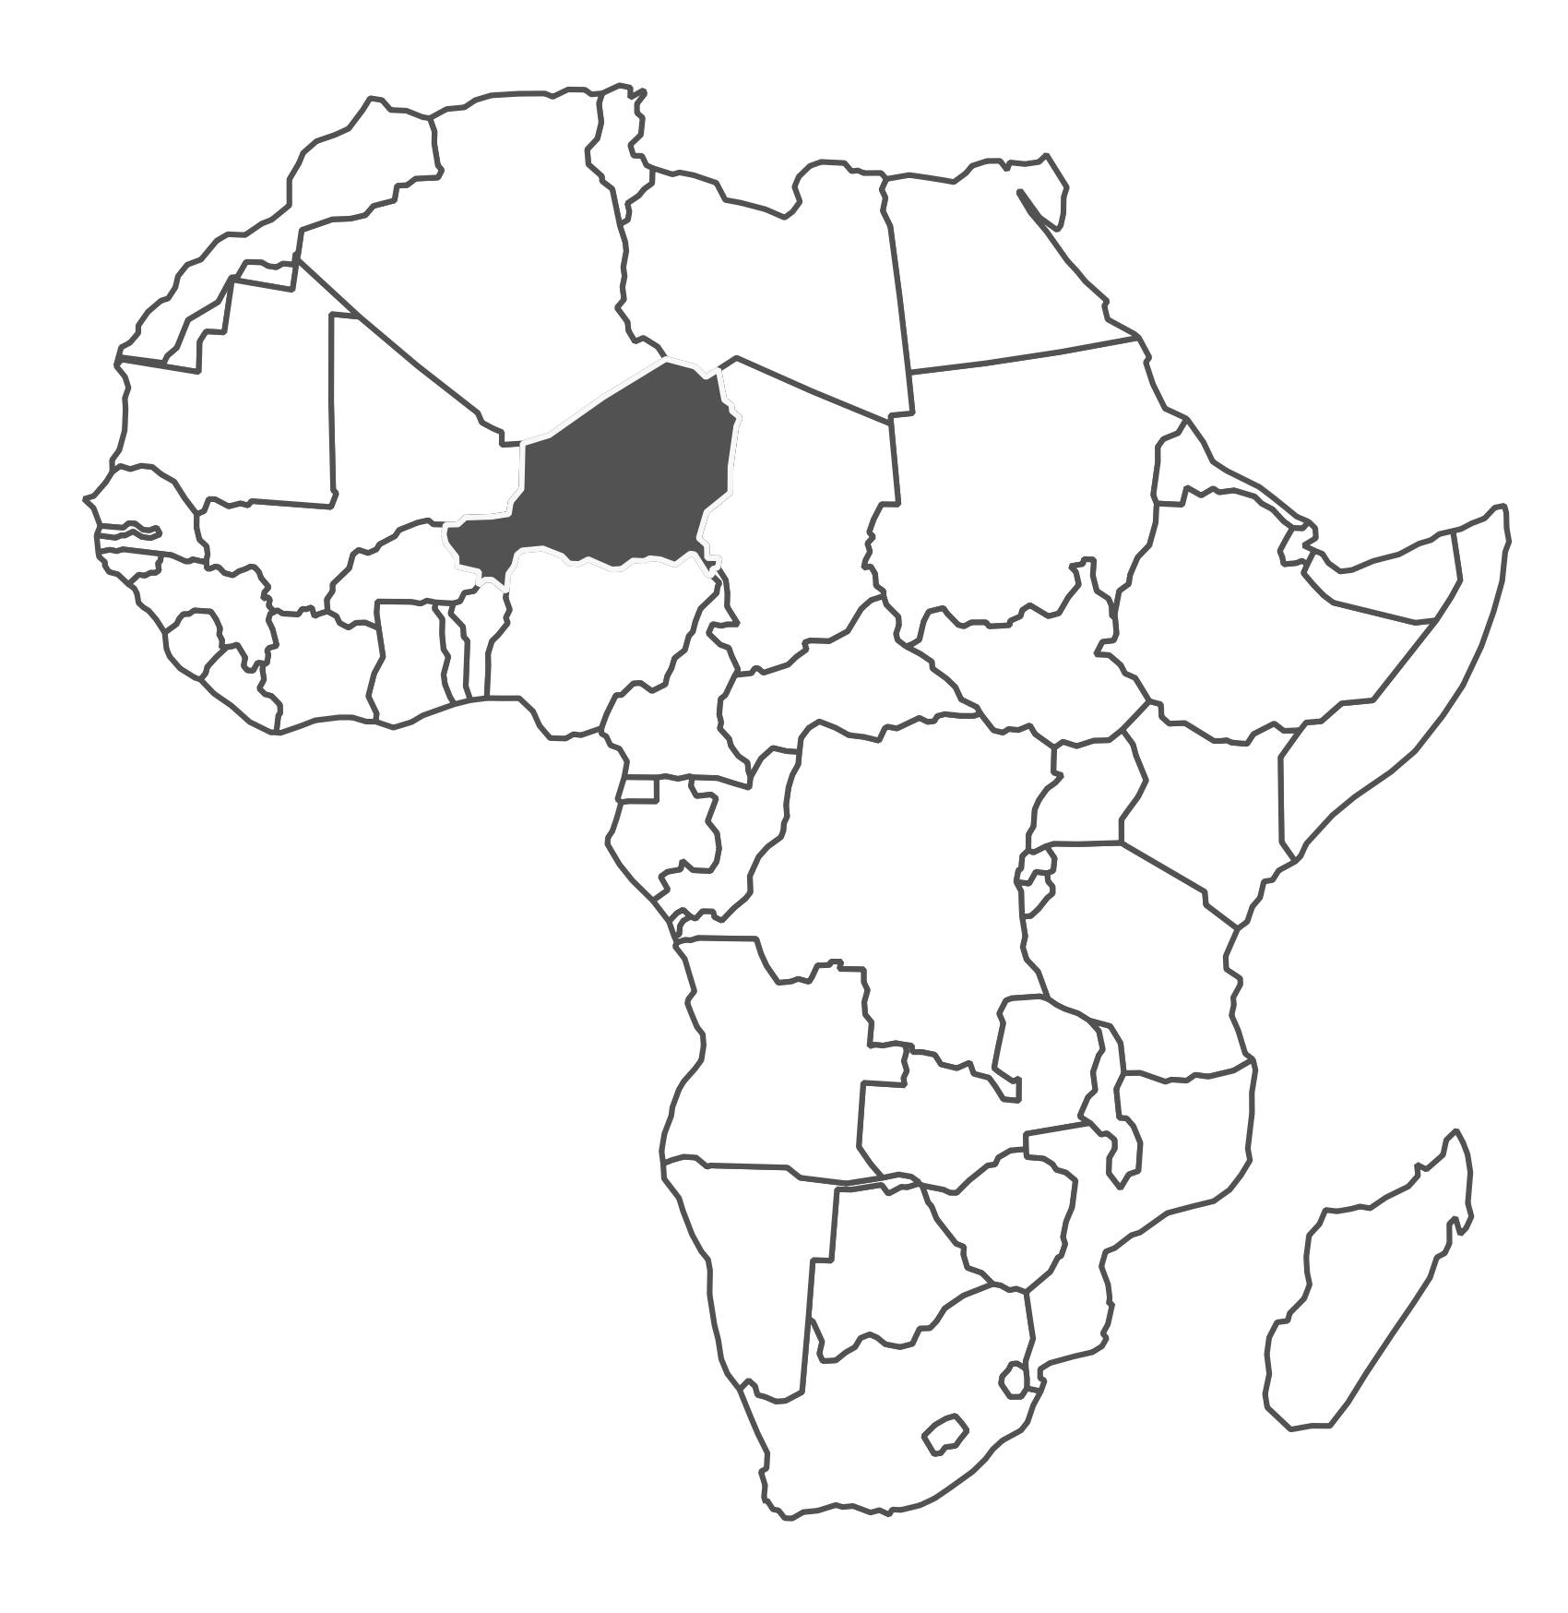
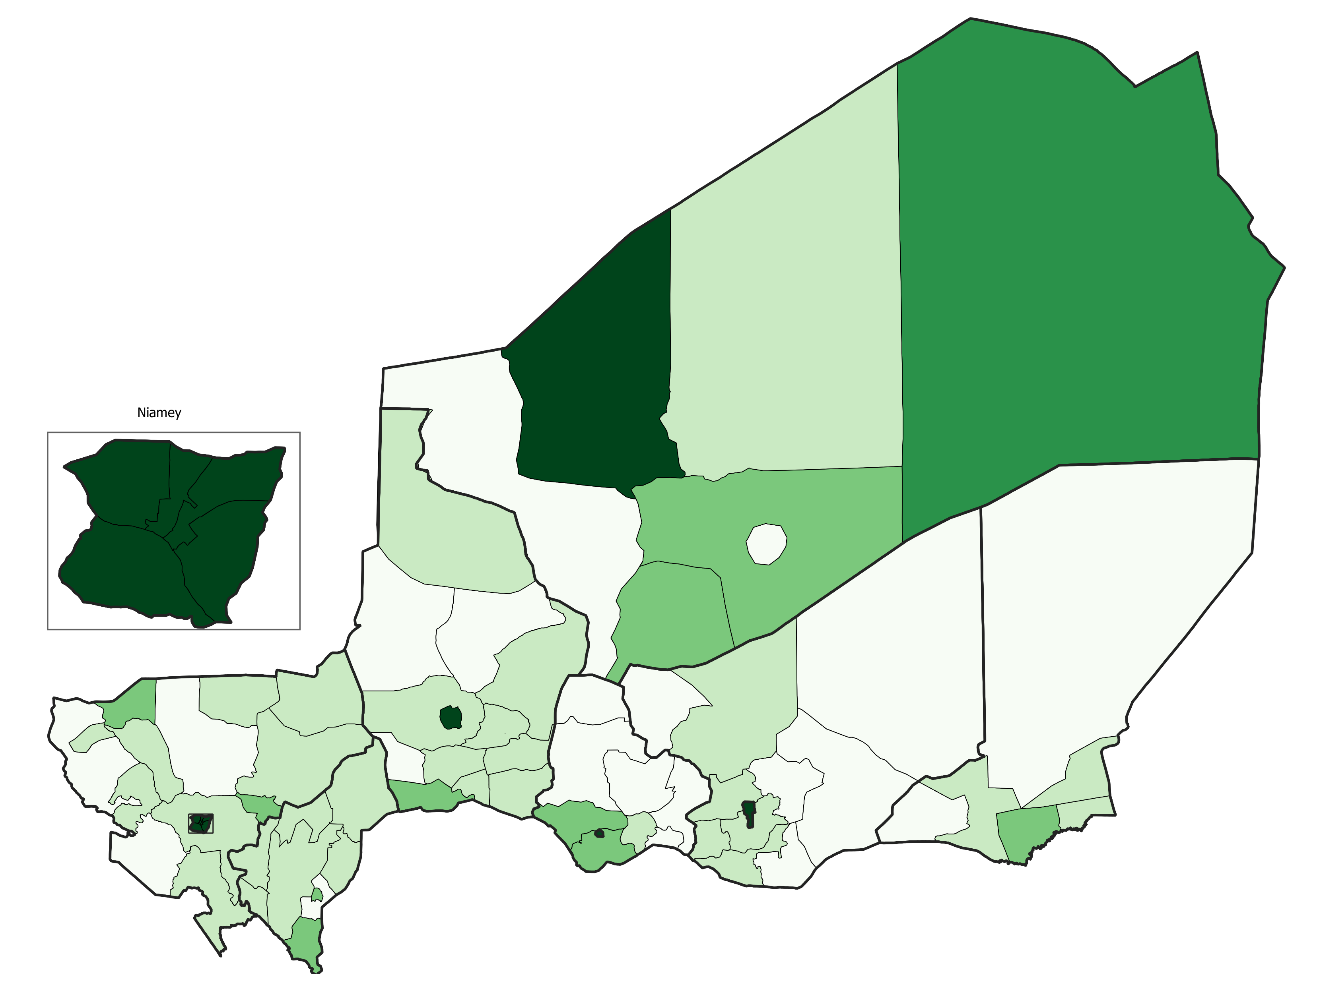
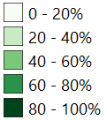
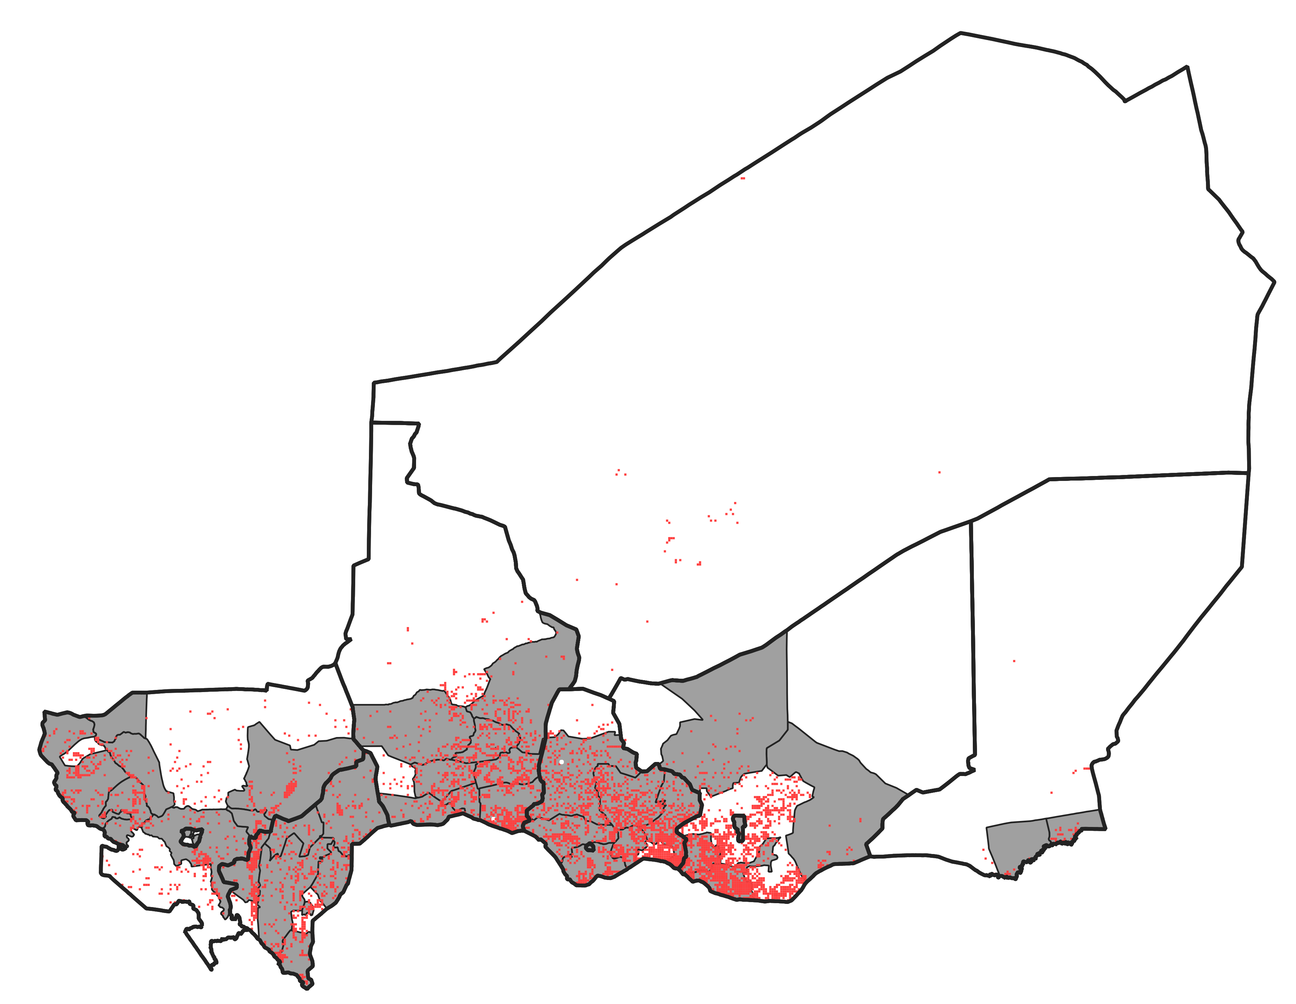
Quels sont les districts prioritaires avec un fardeau élevé de TB et une faible accessibilité aux services? Niger
Disrticts prioritaires
Population coverage at 30min
Nombre de cas de TB notifiés en 2020
District with a number of cases > 100
Population not covered
Pourcentage de la population couverte à 30 min max. de déplacement

Slide 15
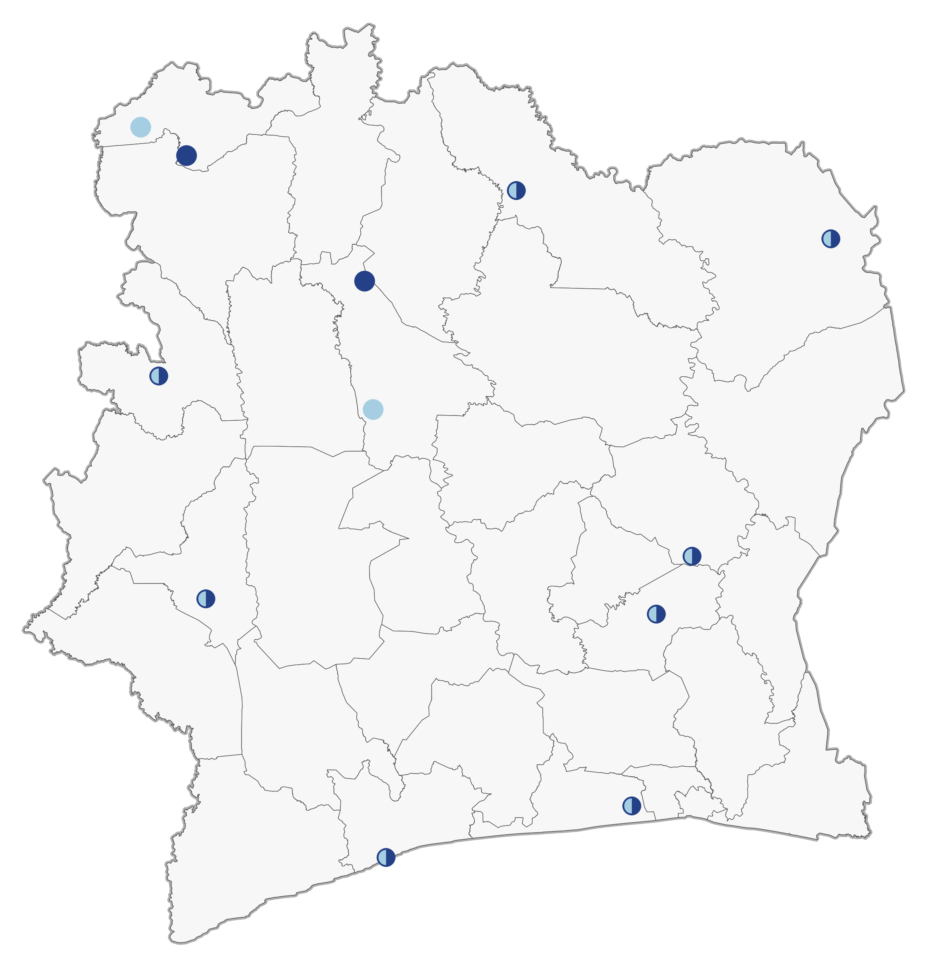
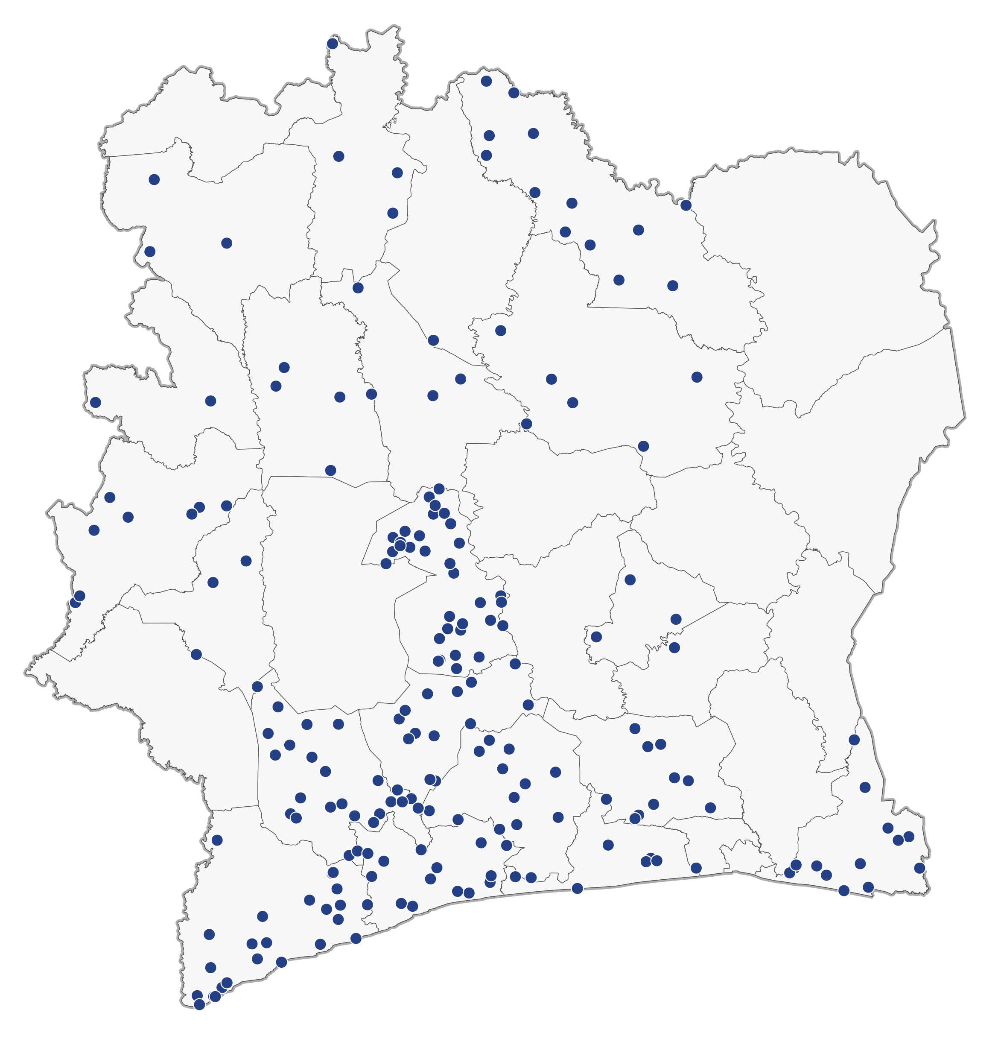
Comment optimiser la mise à l’échelle des centres TB ? Côte d’Ivoire
Mise à l’échelle de 10 nouveaux centres anti-TB (CAT)
Mise à l’échelle de 206 nouveaux centres de traitement TB (CT)
La modélisation a confirmé que 8 sur 10 CAT sélectionnés par le programme TB étaient optimisés (flèches vertes).
Deux CAT alternatifs ont été proposées (flèches orange), avec ~30'000 personnes additionnelles ayant accès rapide aux services
L’ouverture de nouveaux CT ont été optimisés pour maximiser la couverture de la population

Slide 16
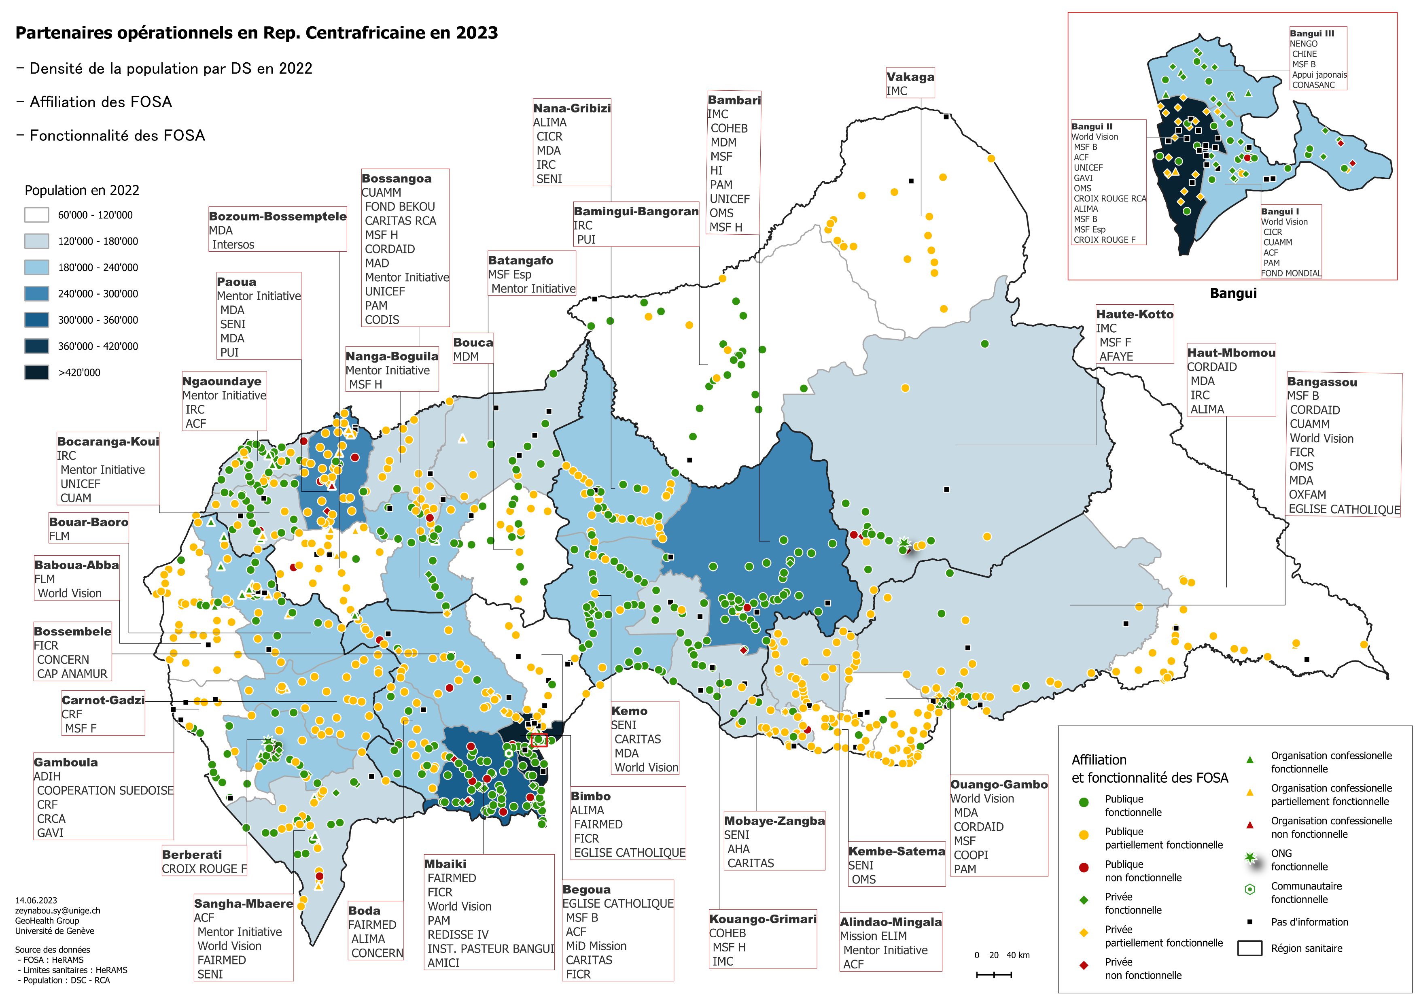

Slide 17
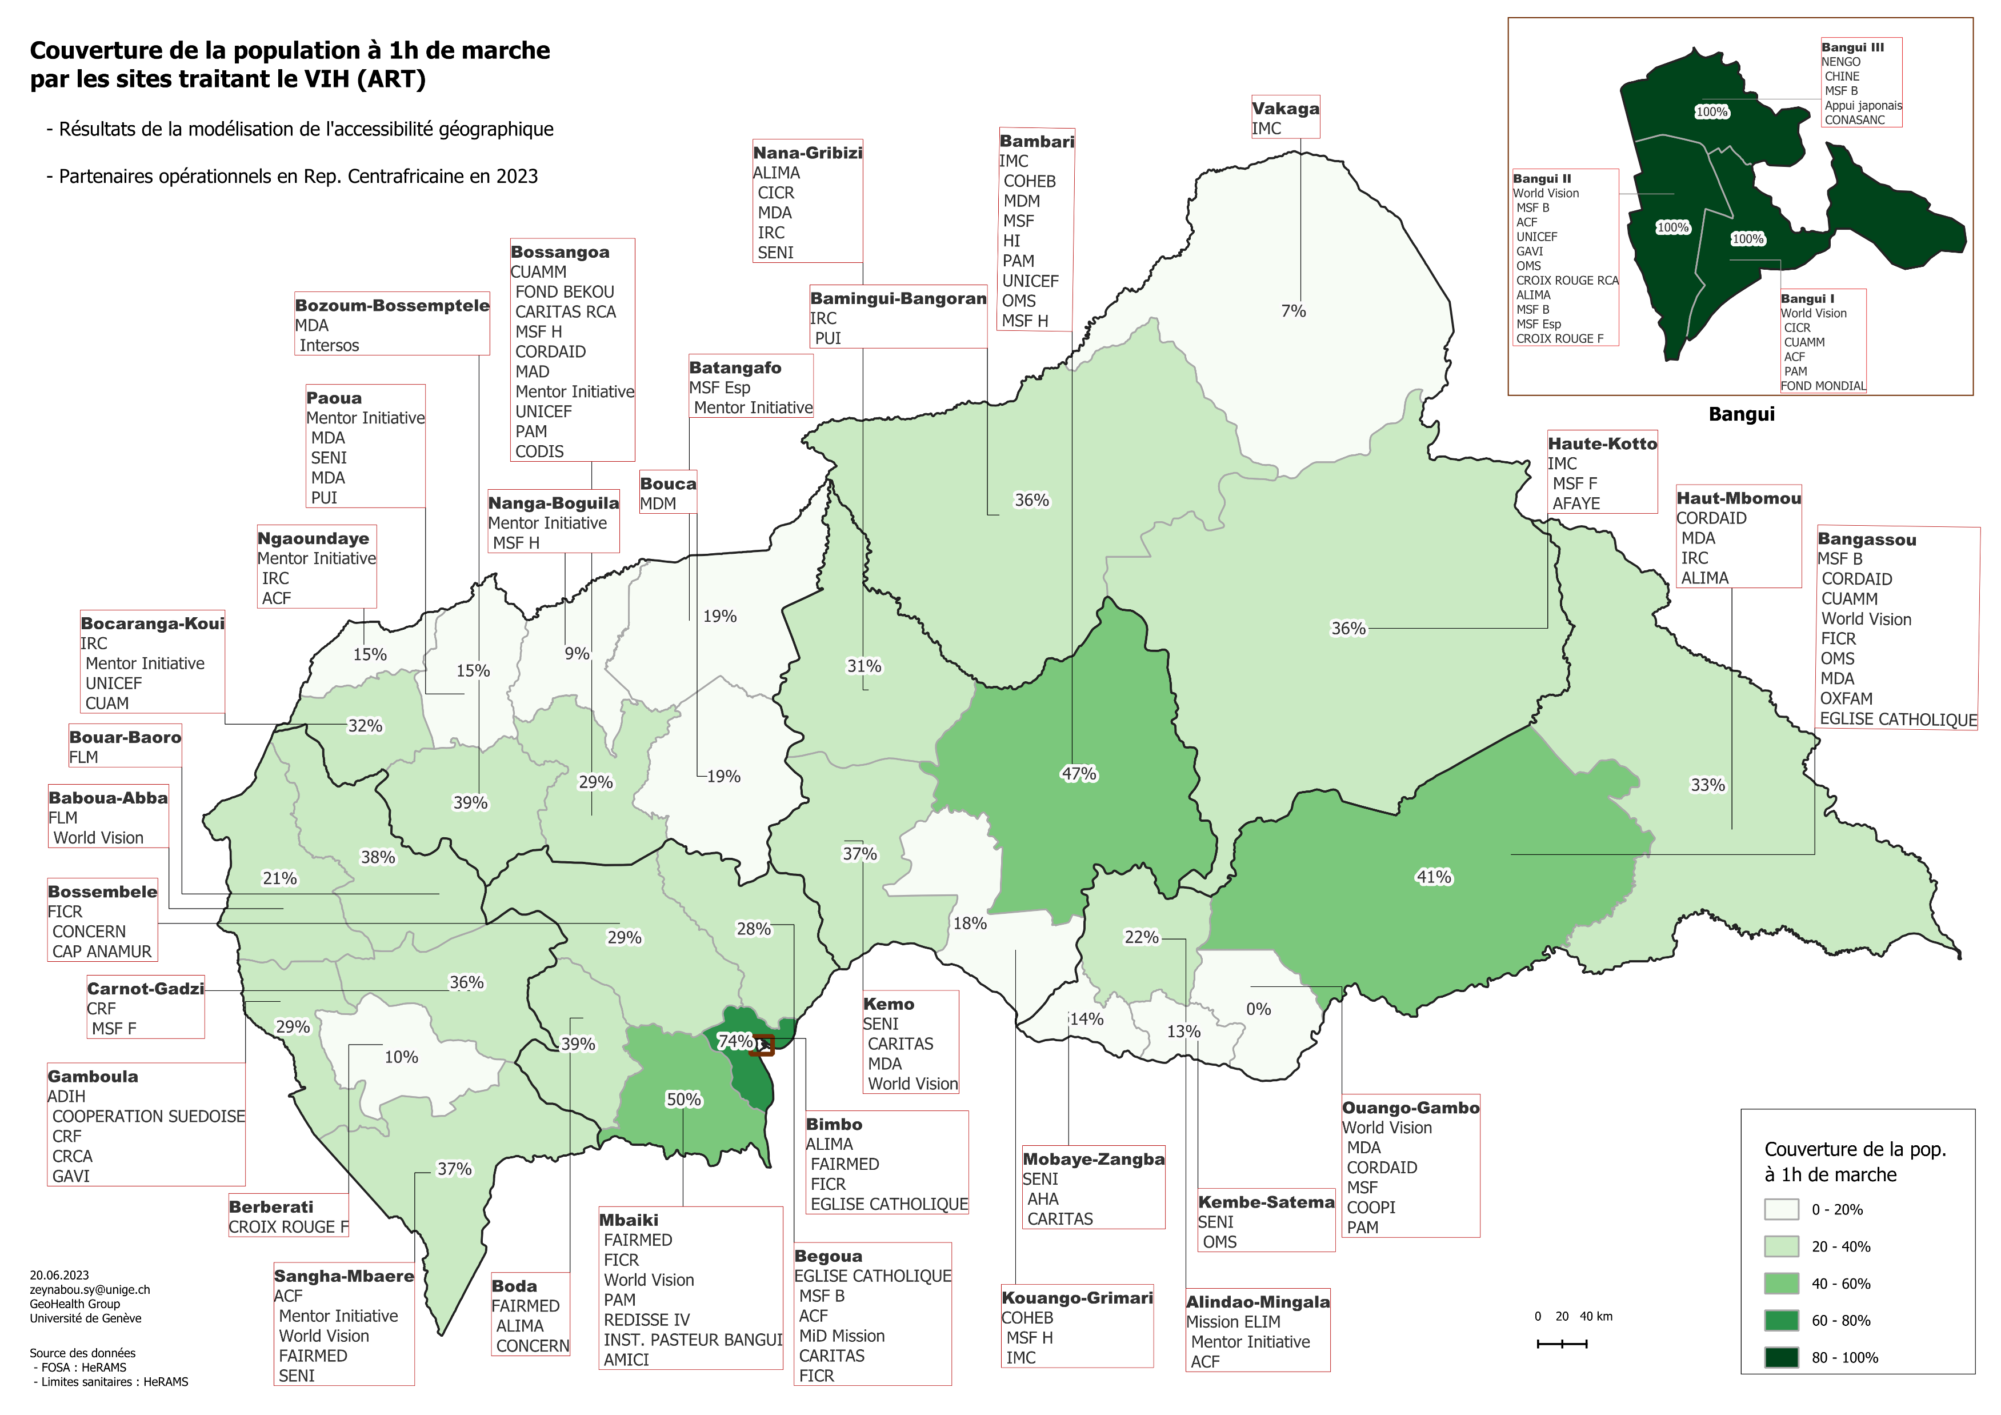

Slide 18
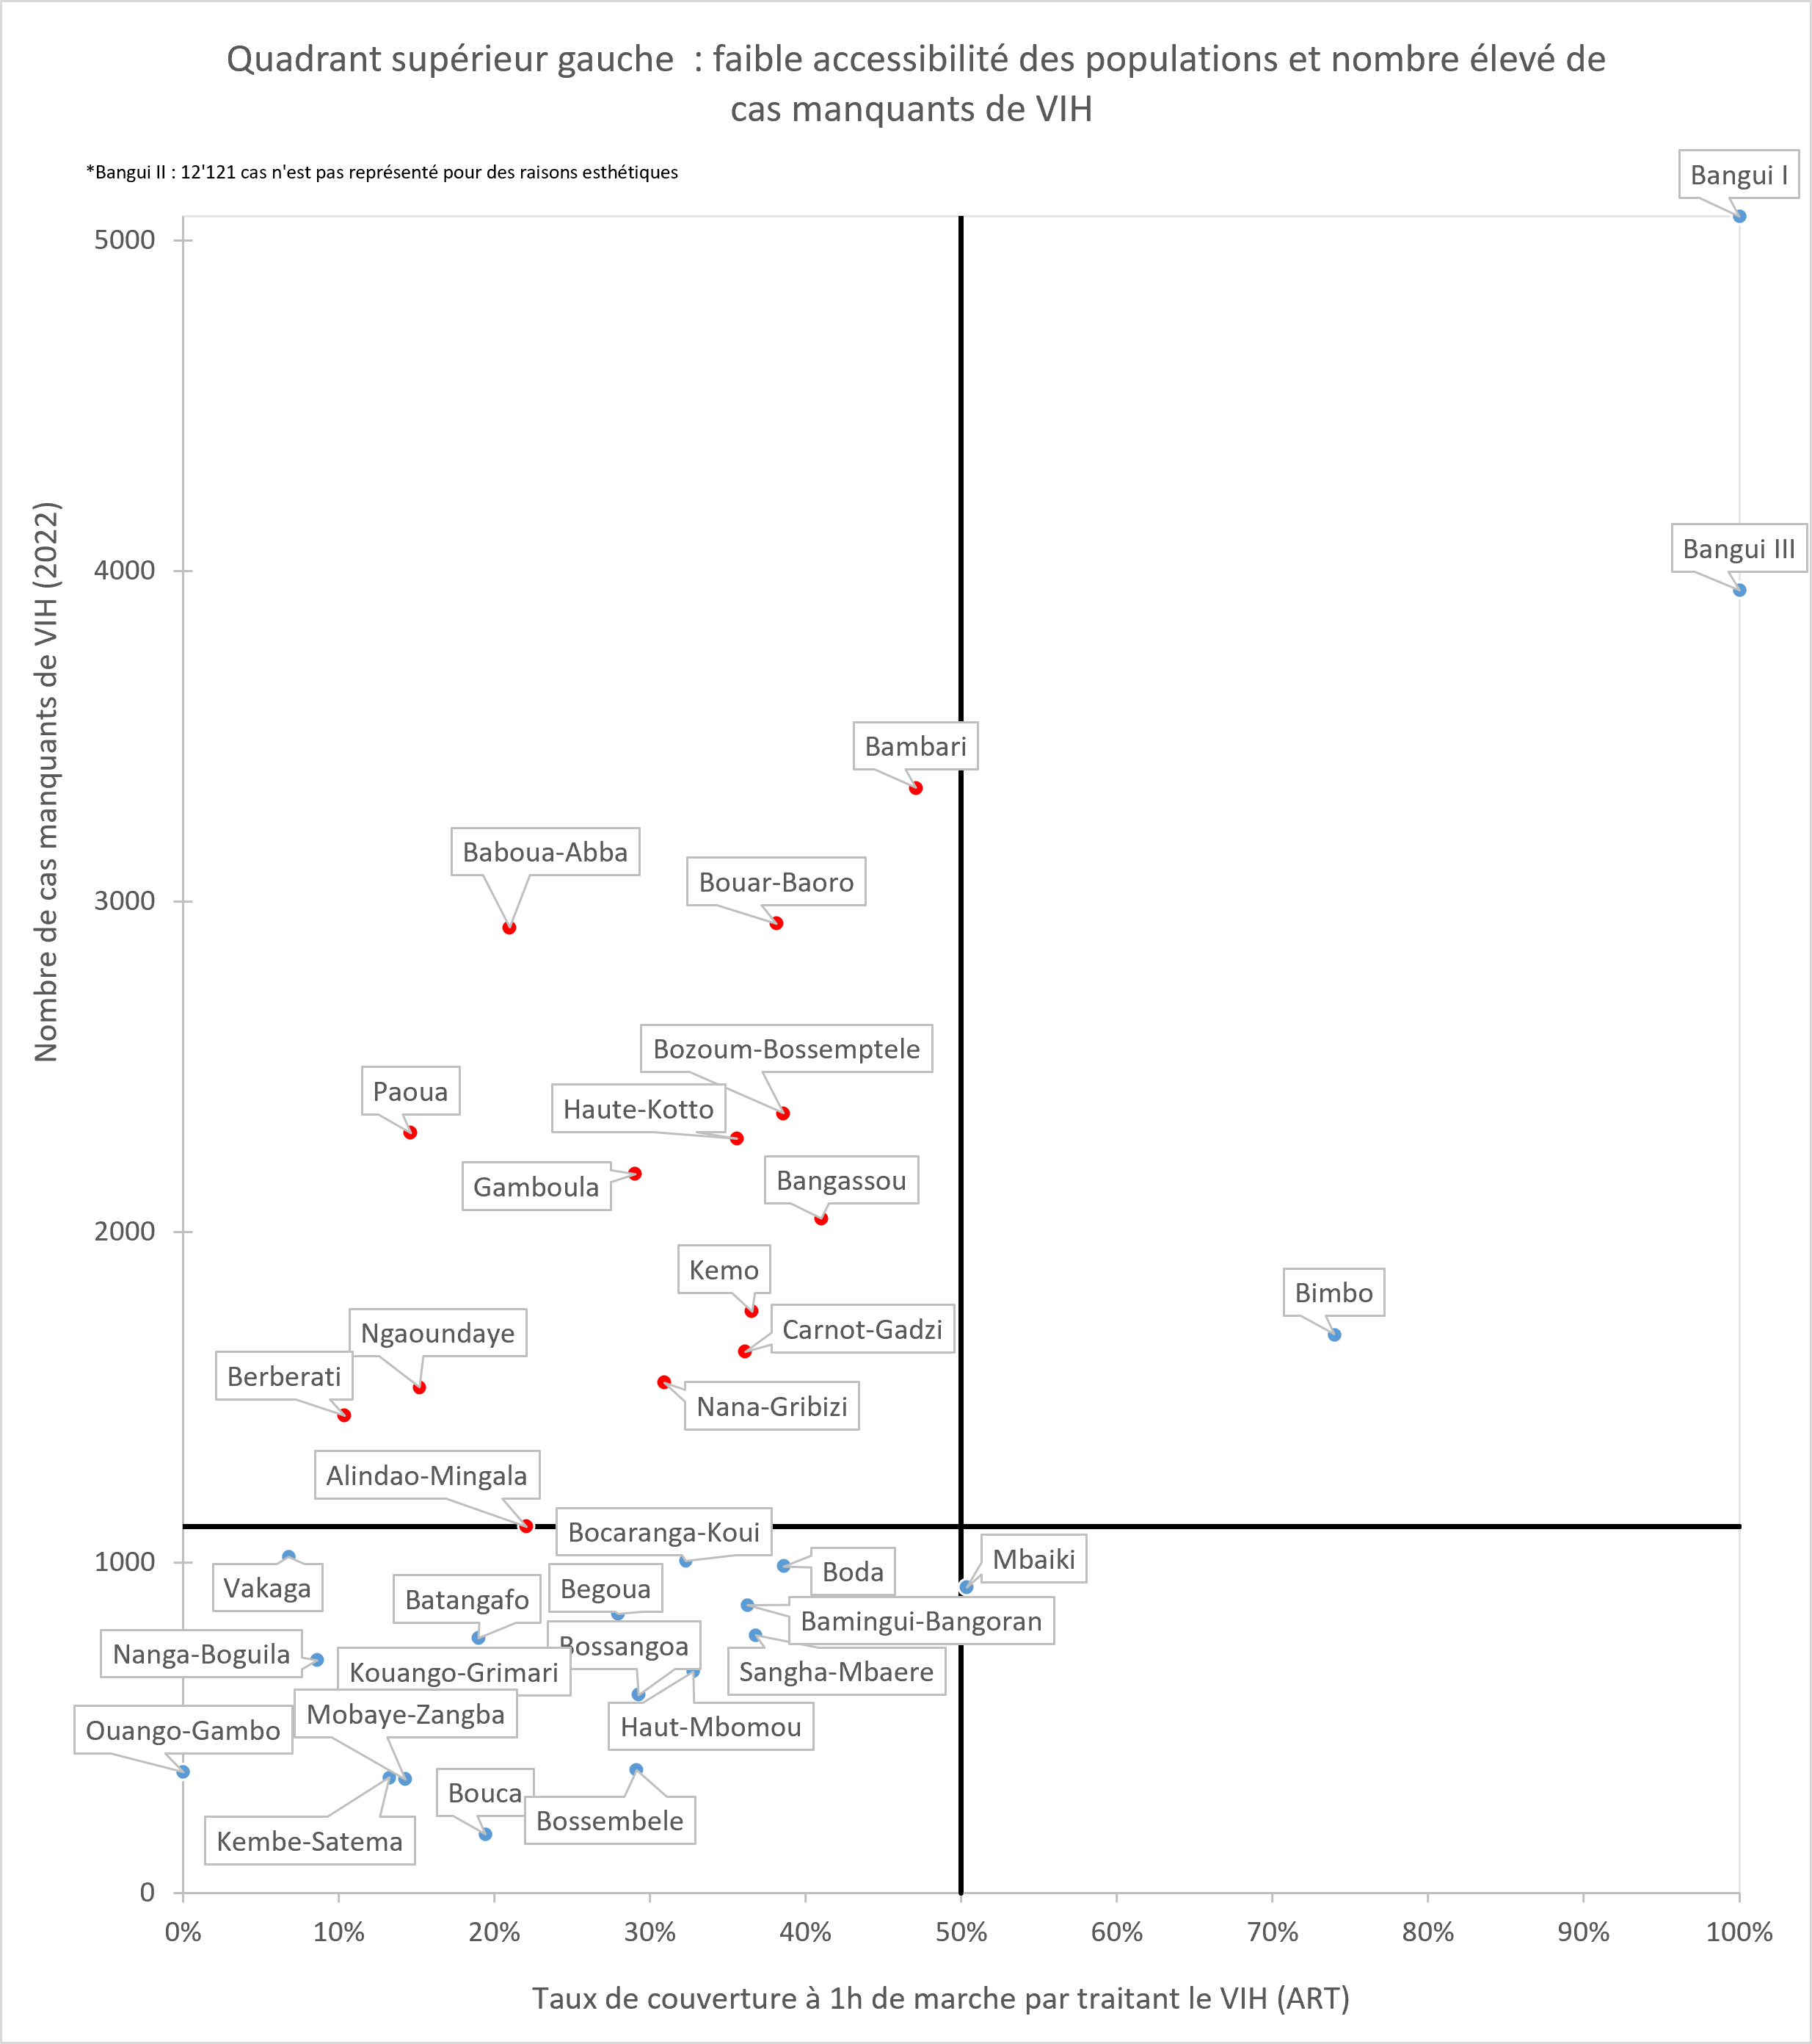
Cas manquants vs. accès aux traitements
Notes:
Info : Seuls les sites de traitement partiellement fonctionnels et fonctionnels du VIH ont été utilisés, exclusivement pour le scénario de marche
ART = Antirétroviral thérapie
nous avons également réalisé les analyses pour les services suivants :
PTME
TB
Paludisme
Soins prénatals

Slide 19
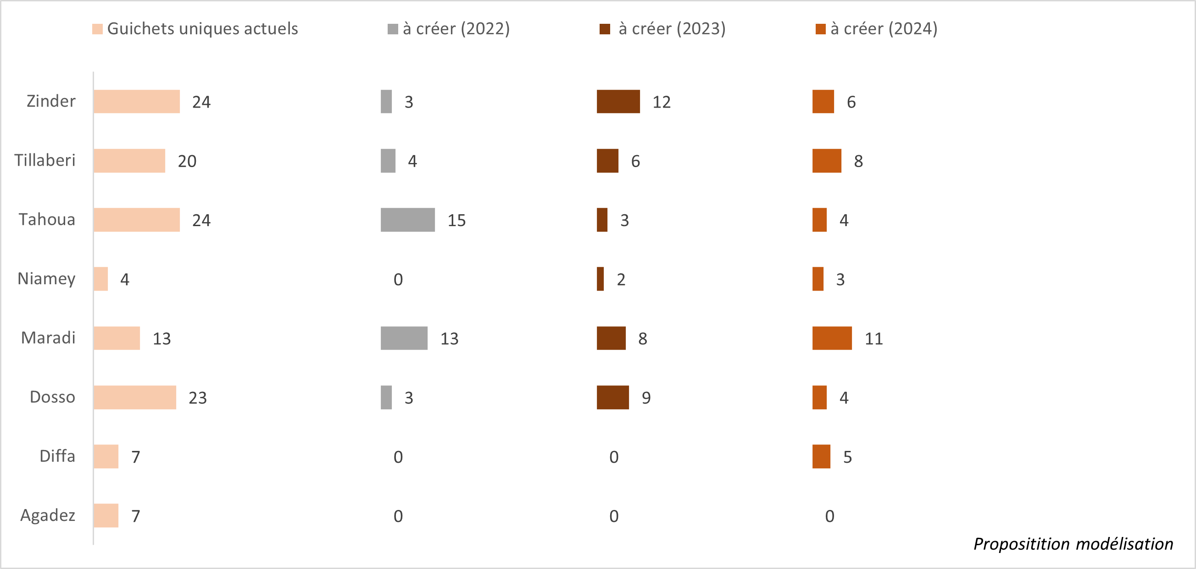
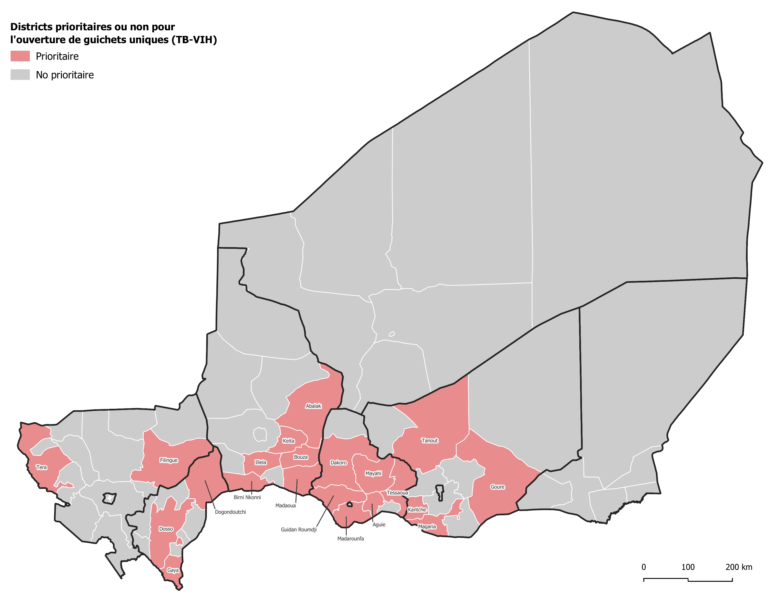
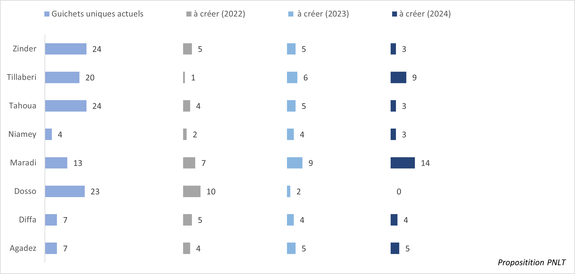
Mise à l’échelle des guichets uniques, Niger
Les districts en rouge sont ceux dans lesquels l’incidence de la TB et du VIH est élevée et les l’accessibilité des populations aux services de santé liés à ces maladies est faible
Proposition de répartition des guichets uniques selon la modélisation
38
40
41
63 FOSA ont été sélectionnées dans les districts prioritaires (en raison de 3 FOSA par district). Pour compléter le réseau, 56 FOSA ont été proposés dans les districts non prioritaires.
Proposition de répartition des guichets uniques selon le PNLT
Notes:
L’incidence est considérée comme forte si le nombre de patients dépasse la valeur médiane estimée à 120.5 pour la TB et 47 pour le VIH

Slide 20
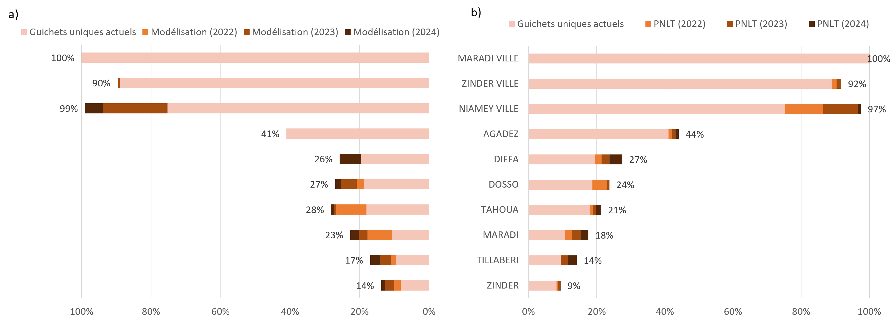
Comparaison des taux de couverture à 1h de marche par les différents reseaux de guichets uniques
Réseau identifié à travers la modélisation
Réseau du PNLT
Couverture de la population
2021 : 20%
2022 : 24%
2023 : 27%
2024 : 29%
Couverture de la population
2021 : 20%
2022 : 22%
2023 : 24%
2024 : 25%
4% de gain → ~ 964’510 personnes supplémentaires qui seront couvertes si le réseau identifié à travers la modélisation venait à devenir fonctionnel.
Double optimisation : la couverture de la population est optimisée dans les districts prioritaires

Slide 21
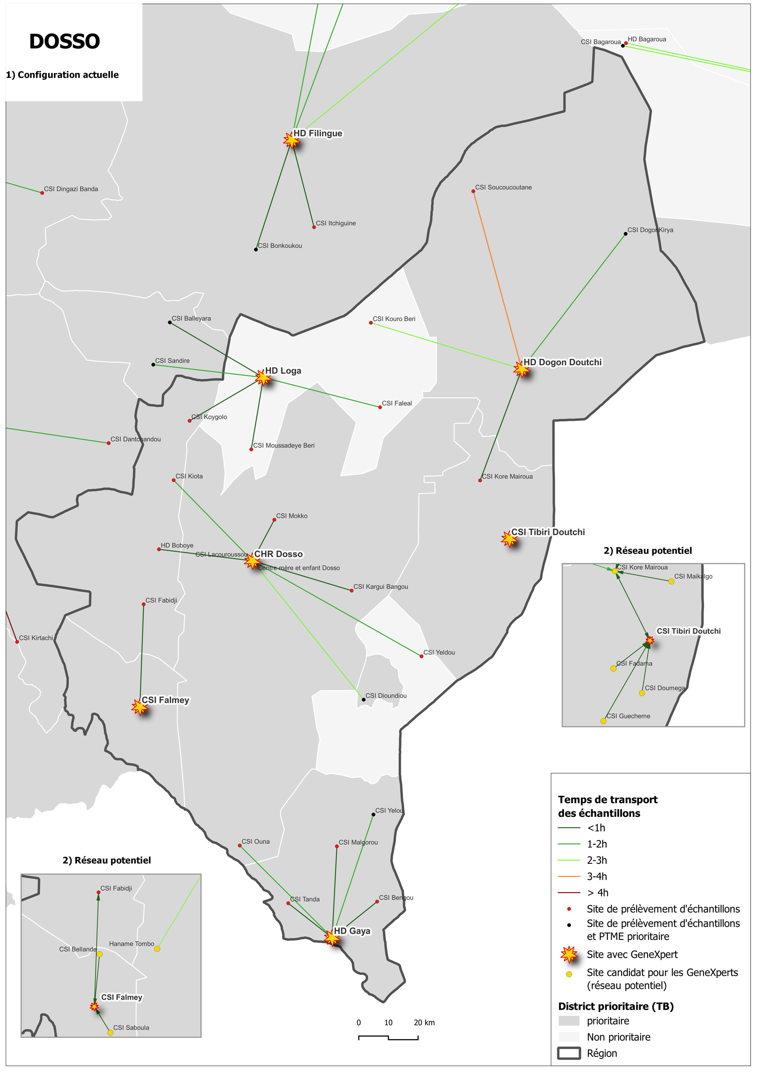
Optimisation des localisation des machines GeneXpert, Niger
21
Notes:
Pendant la COVID, des machines ont été déployées, mais le Misnitère voulait savoir si leurs emplacements sotn optimaux pour que ces machines recoivent maintenant des échantillons TB depuis les sites de prélévement, ou si ils faut les déplacer dans des sites candidates (points rouges et jaunes). La conclusion: ils sont placés de manière optimale, mais un reseaux de nouveaux sites de prélévement (en jaune) avec un système de transport doit être mis en place.
Bonjour Nicolas,
Au Niger, les candidats pour les GeneXperts se divisent en deux groupes. Le premier groupe est composé de FOSA qui effectuent la collecte d'échantillons, tandis que le second groupe, bien qu'ils ne soient pas directement impliqués dans la collecte, respecte les critères établis par le Ministère. C'est la raison pour laquelle ces derniers sont inclus dans le réseau des candidats.
La recommandation visant à mettre en place un système de transport ne repose pas sur l'exemple de la région de Dosso, mais plutôt sur d'autres régions où le transport des échantillons s'avère particulièrement long. En effet, dans certaines situations, les échantillons sont acheminés sur de longues distances, parfois à vélo ou à l'aide de charrettes, avant d'être pris en charge par les transports publics pour les amener jusqu'au GeneXpert fonctionnel le plus proche. C'est l'exemple de la région de Zinder, je viens de t'envoyer sa carte par e-mail.
Il faut savoir quand nous faisons notre projet, l’OMS était en train d’examiner la possibilité de mettre en place un réseau de transport d’échantillon au Niger. Notre projet confirme qu’il est effectivement très pertinent de mettre en œuvre ce système.

Slide 22
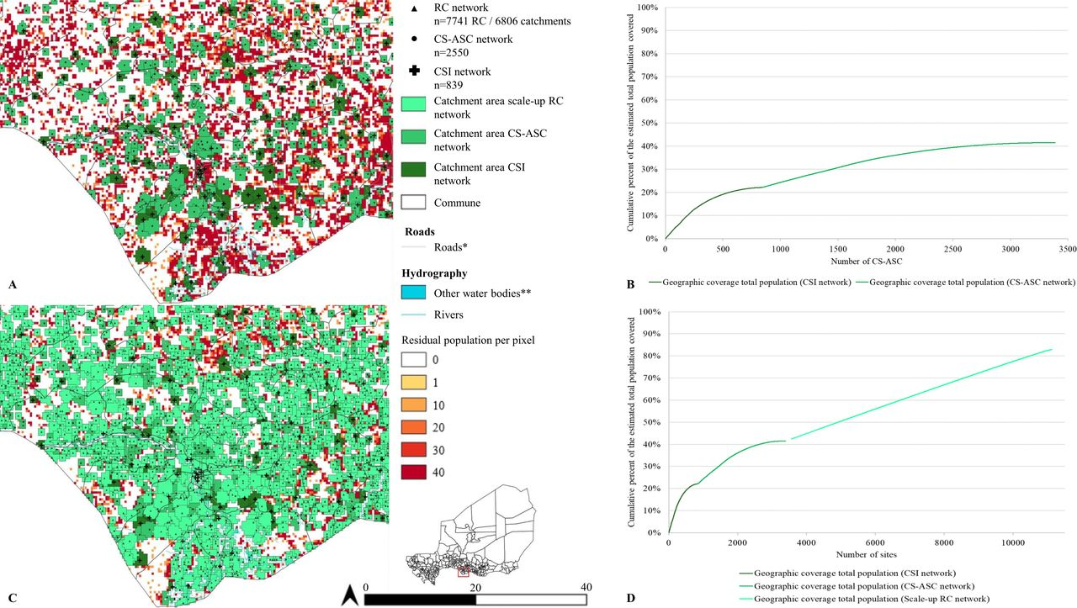
Exemple d’application pour la santé communautaire, Niger
Couverture des centres de santé communautaires en 2013
Taux de couverture de la population par le réseau CSI-CS-ASC existant
Potentiel d'augmentation de la couverture suite au déploiement des RECO supplémentaires
Couverture du réseau optimisé des centres de santé communautaires
EN_Ray_and_Ebener2008.pdf
Oliphant NP, Ray N, …, Sy Z., … et al. 2021. BMJ Global Health, 6: e005238 http://dx.doi.org/10.1136/bmjgh-2021-005238
Notes:
Figure 3A) Geographic coverage at 1km x 1km resolution of the CSI (dark green) and CS-ASC networks (medium green) in 2013, 60-minute catchment (walking scenario), with inset near Madarounfa commune in Maradi region; B) Cumulative percent of the estimated total population covered within a 60-minute catchment, walking scenario (y-axis) by the number of CSI (x-axis, dark green line) and CS-ASC (x-axis, medium green line) at 1km x 1km resolution. C) Geographic coverage at 1km x 1km resolution of the CSI network (dark green), CS-ASC (medium green) and hypothetical scale-up RC network (light green) deployed to optimize geographic coverage of the residual population beyond the geographic coverage of the existing CSI and CS-ASC networks (60-minute catchment, walking scenario) in 2013, with maximum population capacity of 1000 people per RC, n=7741 RC in 6806 locations, and inset near Madarounfa commune in Maradi region; D) Cumulative percent of the estimated total population covered within a 60-minute catchment, walking scenario (y-axis) by the number of CSI (x-axis, dark green), CS-ASC (x-axis, medium green), and hypothetical scale-up RC network (x-axis, light green) at 1km x 1km resolution. The hypothetical scale-up RC network targeted 1km x 1km grid cells with at least 250 people situated beyond the geographic coverage of the existing CSI and CS-ASC networks (60-minute catchment, walking scenario) in 2013. Maximum population capacity was set to 1000 people per RC. CSI, Centre de santé intégrée; CS-ASC, Case de santé and Agent de santé communautaire; RC, Relais communautaire.

Slide 23
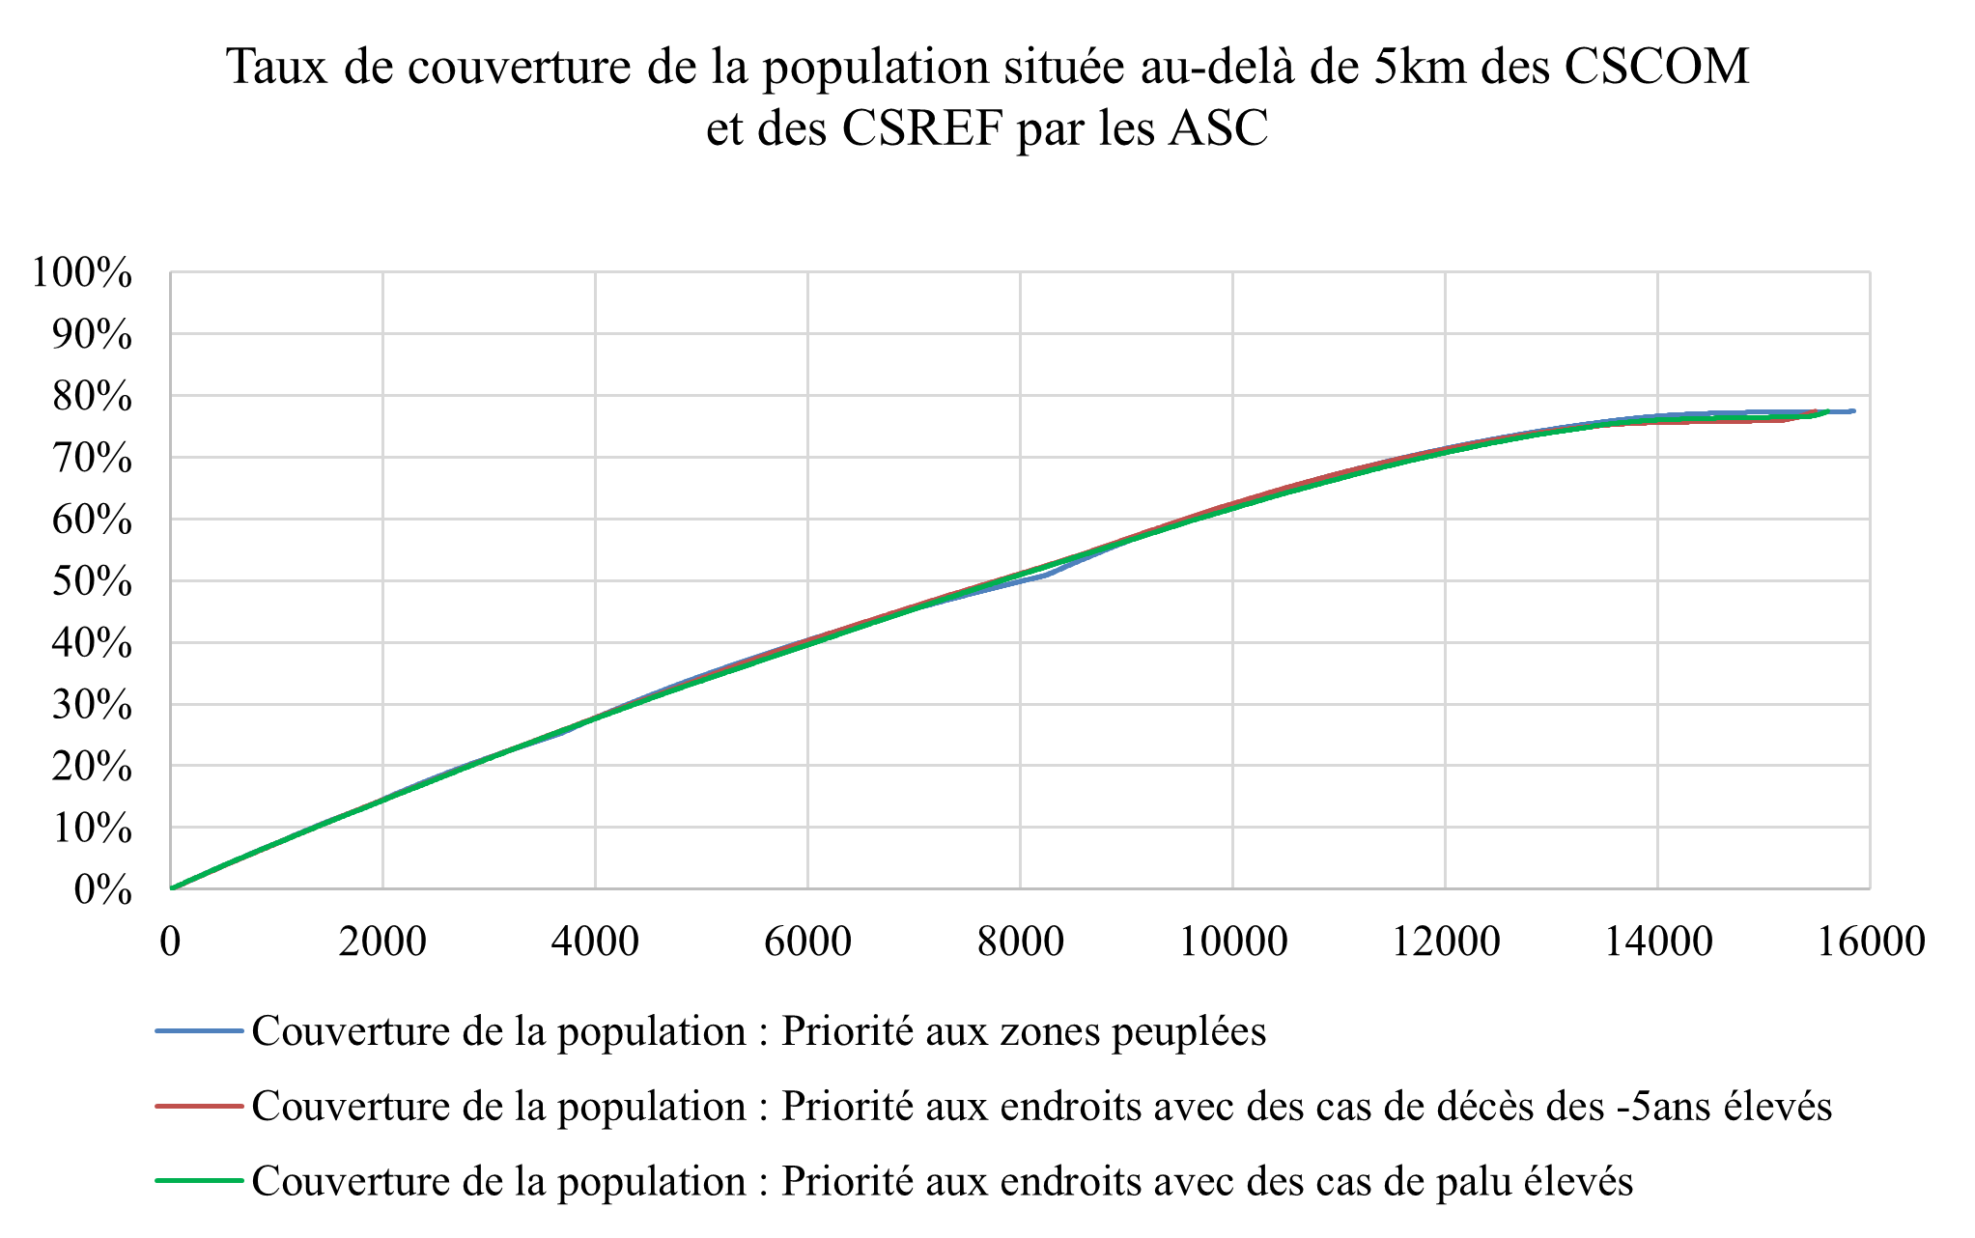
Optimisation du déploiement des agents de santé communautaire, Mali
Quelle est la meilleure manière de cibler le déploiement des ASC ?
Combien d’ASC sont nécessaires
15,000 ASC
Où ?
Les villages ont été identifiés
Où pour budget limité ?
les zones à cibler
Oliphant et al. (2022) Improving the efficiency of scale-up and deployment of community health workers in Mali: A geospatial analysis. PLOS Global Public Health 2(10): e0000626. https://doi.org/10.1371/journal.pgph.0000626
EN_Oliphant_et_al_2022.pdf
Notes:
Réponse de la 1ère question : Nous avons effectué plusieurs simulations pour montrer que : Si on cible les zones peuplées, on offre une bonne couverture à la population éloignée mais aussi on offre une bonne couverture aux endroits avec un nombre de décès élevé chez les -5ans ainsi qu’aux endroits avec un nombre élevé cas de palu.

Slide 24
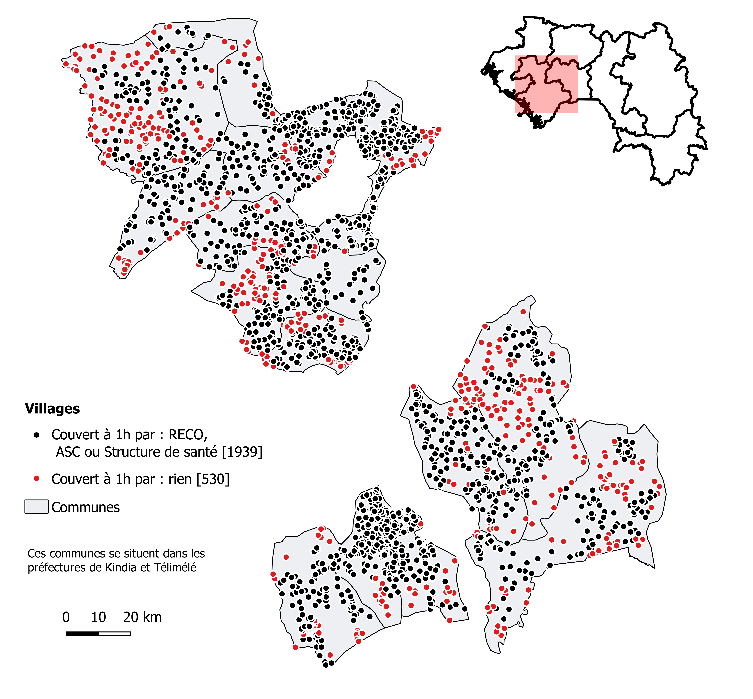
Exemple d’application pour la santé communautaire, Guinée
But : Estimer la population couverte par les ASC et RECO
Critère du Ministère :
1 RECO ou ASC 650 personnes
Avec la modélisation, nous avons pu :
Estimer la couverture de la population par les ASC et RECO
2. Identifier les villages qui sont couvertes par les ASC et RECO / villages non couvertes
3. Identifier les endroits avec une forte densité de population non couvertes
Dans le but de faciliter la sélection des villages à couvrir lors d'un redéploiement
→ Ces résultats ont été pris en compte lors du dernier redéploiement

Slide 25
Répartition des RECO et ASC en lien avec la référence palu, Guinée

Slide 26
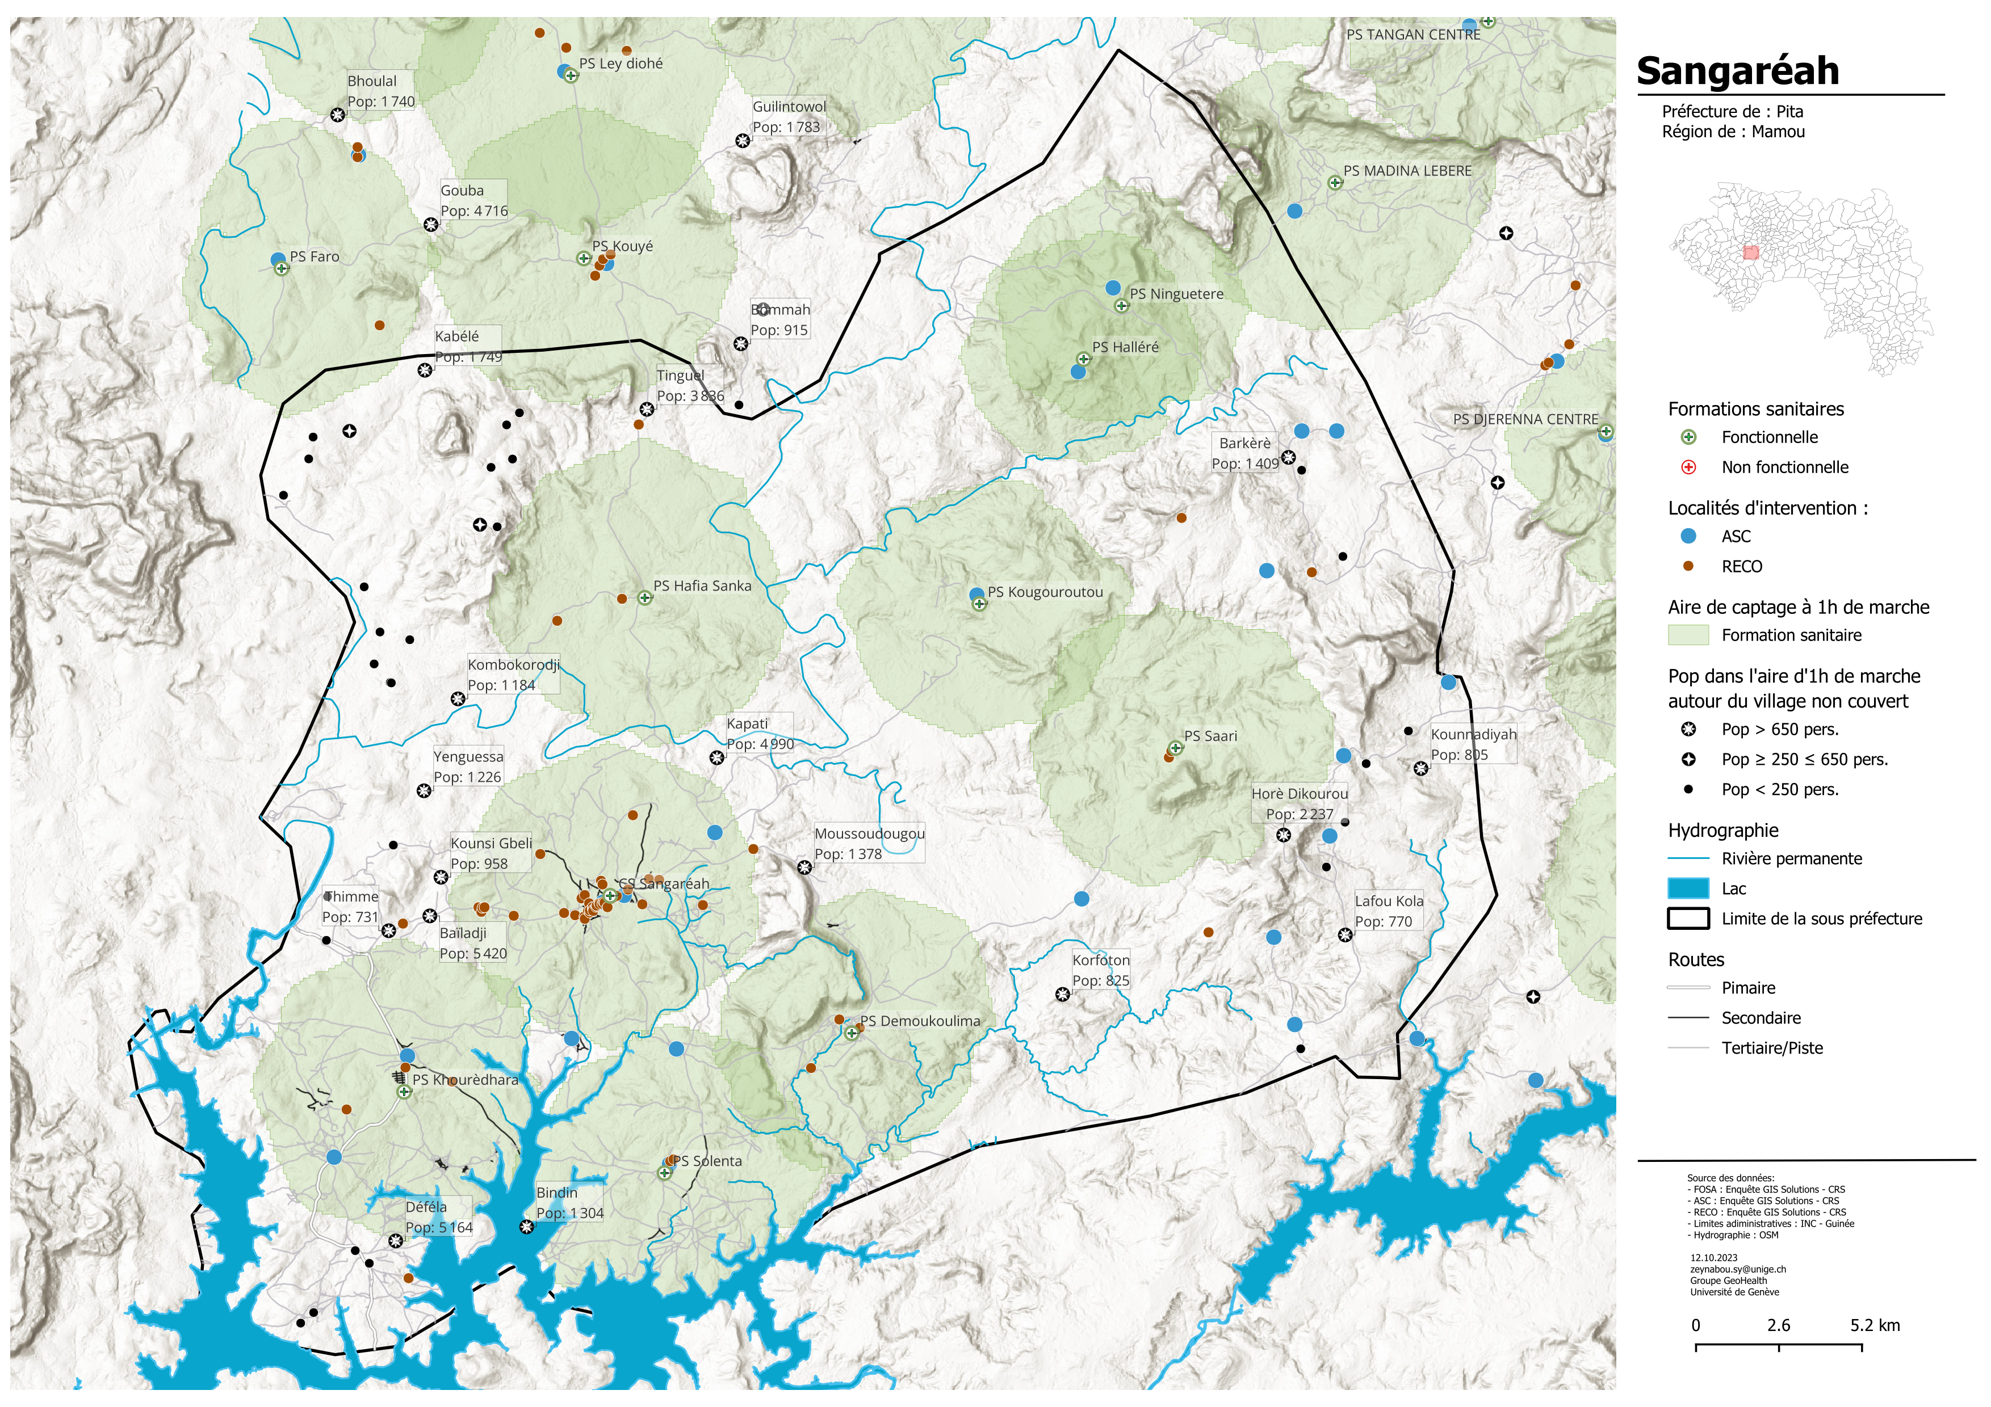
Carte de microplanification, Guinée

Slide 27
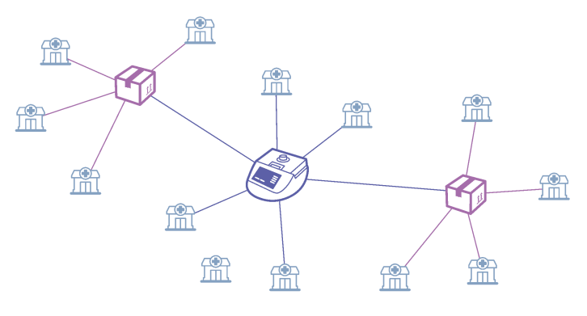
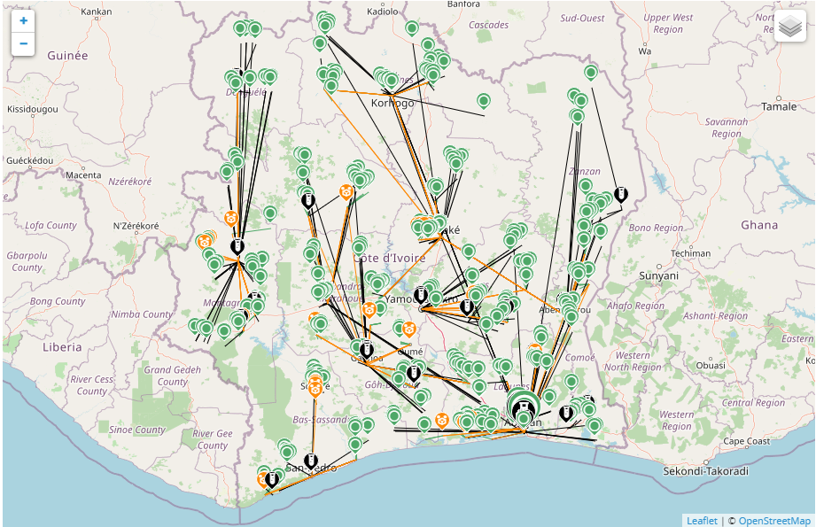
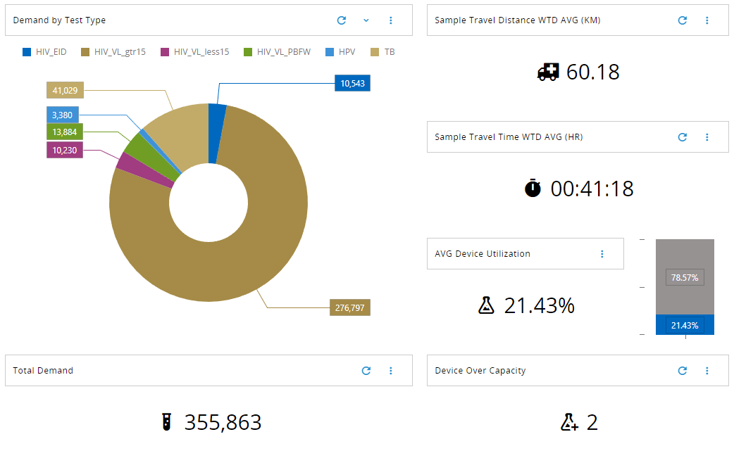
Diagnostic network optimization (DNO)
Labs
Hubs
Health Facility
https://www.finddx.org

Slide 28
Diagnostic network optimization (DNO)
 | Current Network | Scenario A | Scenario B
Applied constraints | None | Optimized | Integration of HIV on some devices (mutualization) Distance constraints on two types of samples
Estimated total network cost | $21,6 M | $11,6 M | $10,9 M
Average weighted service distance | 52 km | 44 km | 30 km
Notes:
Event though scenario B was better, scenario A was chosen by TWG:
Explained by
Difficulty of mutualization in Scenario B
Scenario A still reaches the transportation main objective
Scenario A allows adoptions of some recommendations made by WHO on the short-term priorities

Slide 29
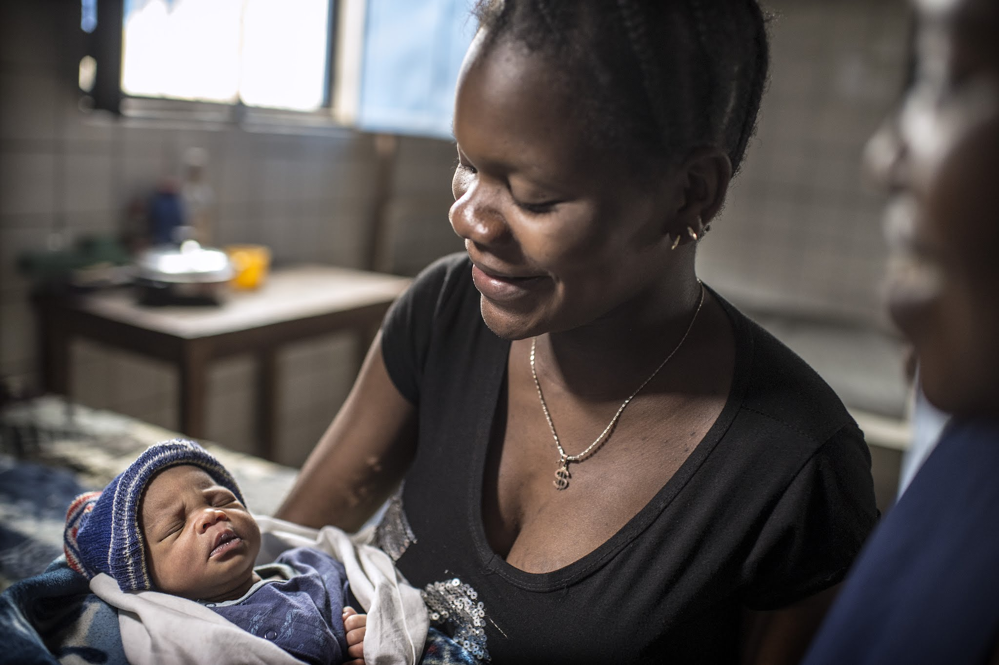
Strategies toward ending preventable maternal mortality (EPMM) Stratégies pour mettre un terme aux décès maternels évitables, lancées en 2015 Nouvelles cibles de couvertures 2020-2025
https://www.who.int/reproductivehealth/topics/maternal_perinatal/epmm/en/

Slide 30
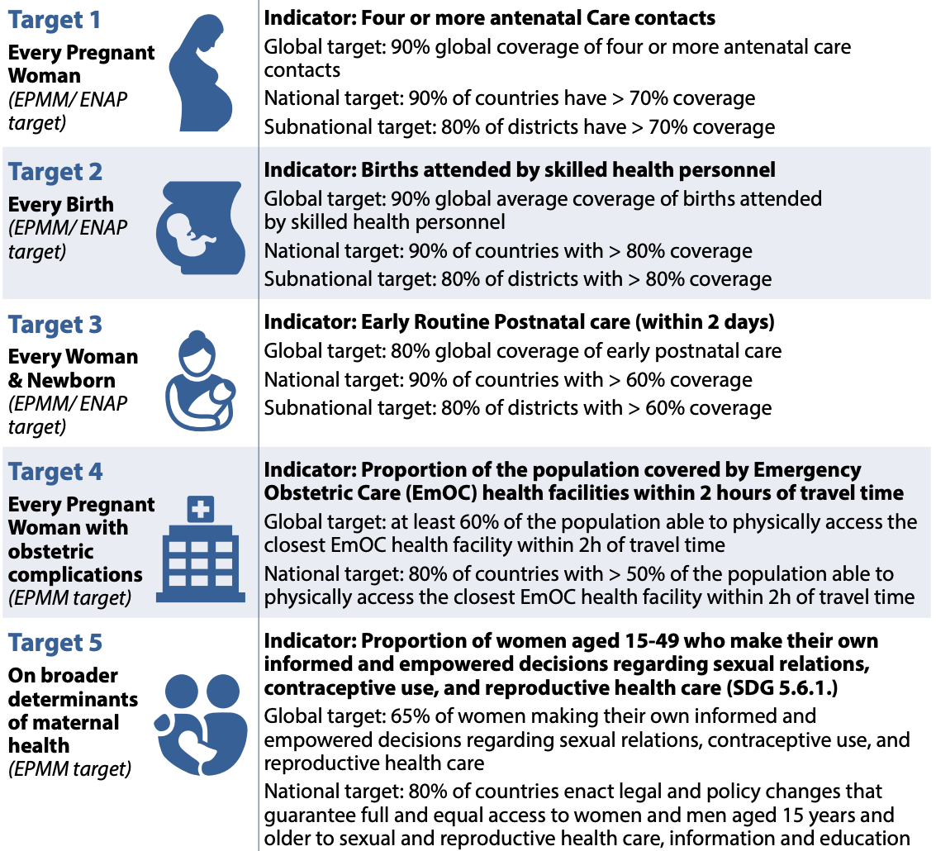
EPMM Ending preventable maternal mortality
Nouvel indicateur basé dur le temps de déplacement!
Notes:
EPMM is a global multi-partner initiative established in 2015 to set global goals and strategies to improve maternal health and reduce maternal mortality

Slide 31
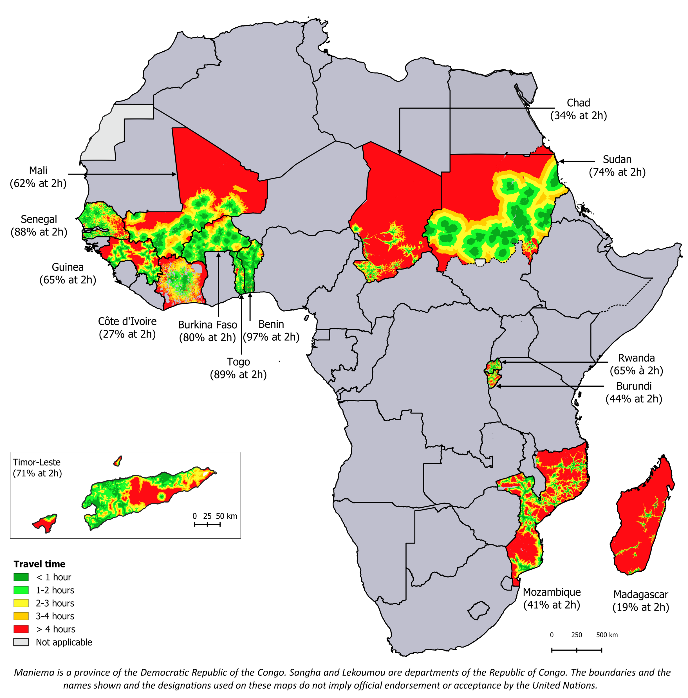
Accès aux maternités SONU dans 17 pays
Maternités SONU fonctionnelles
FR_UNFPA_Manuel_de_mise_en_oeuvre_de_reseau_SONU_Sept_2020.pdf

Slide 32
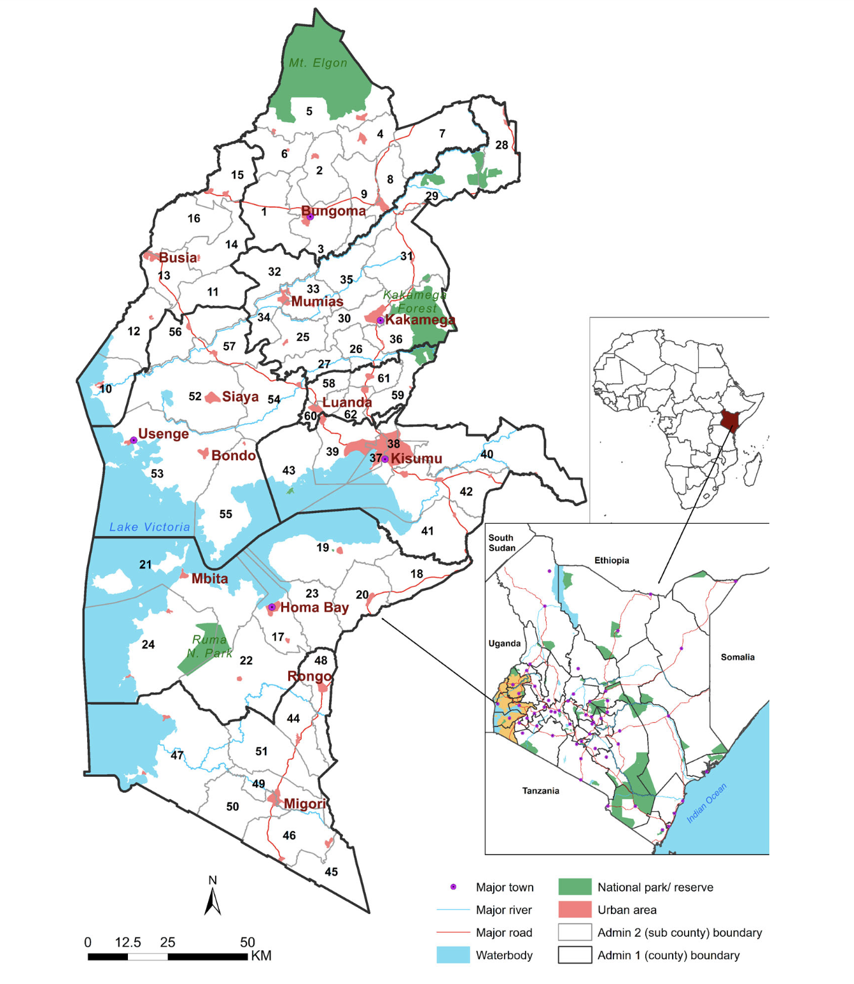
Accès aux écoles, Kenya
EN_Macharia_et_al_2022.pdf
Macharia PM, Moturi A, Mumo E, Giorgi E, Okiro EA, Snow RW & N Ray. 2022. Modelling geographic access and school catchment areas across public primary schools to support subnational planning in Kenya. Children's Geographies, 1-17
https://www.tandfonline.com/doi/full/10.1080/14733285.2022.2137388
Notes:
Some of the SSA countries where a form of school mapping has been conducted include Ethiopia (Attfield et al. 1999), Kenya (Mulaku and Nyadimo 2011), Tanzania (Alegana et al. 2021), Rwanda and South Africa (Rodriguez-Segura and Kim 2021), and Nigeria and Sierra Leone (GRID3 2021).

Slide 33
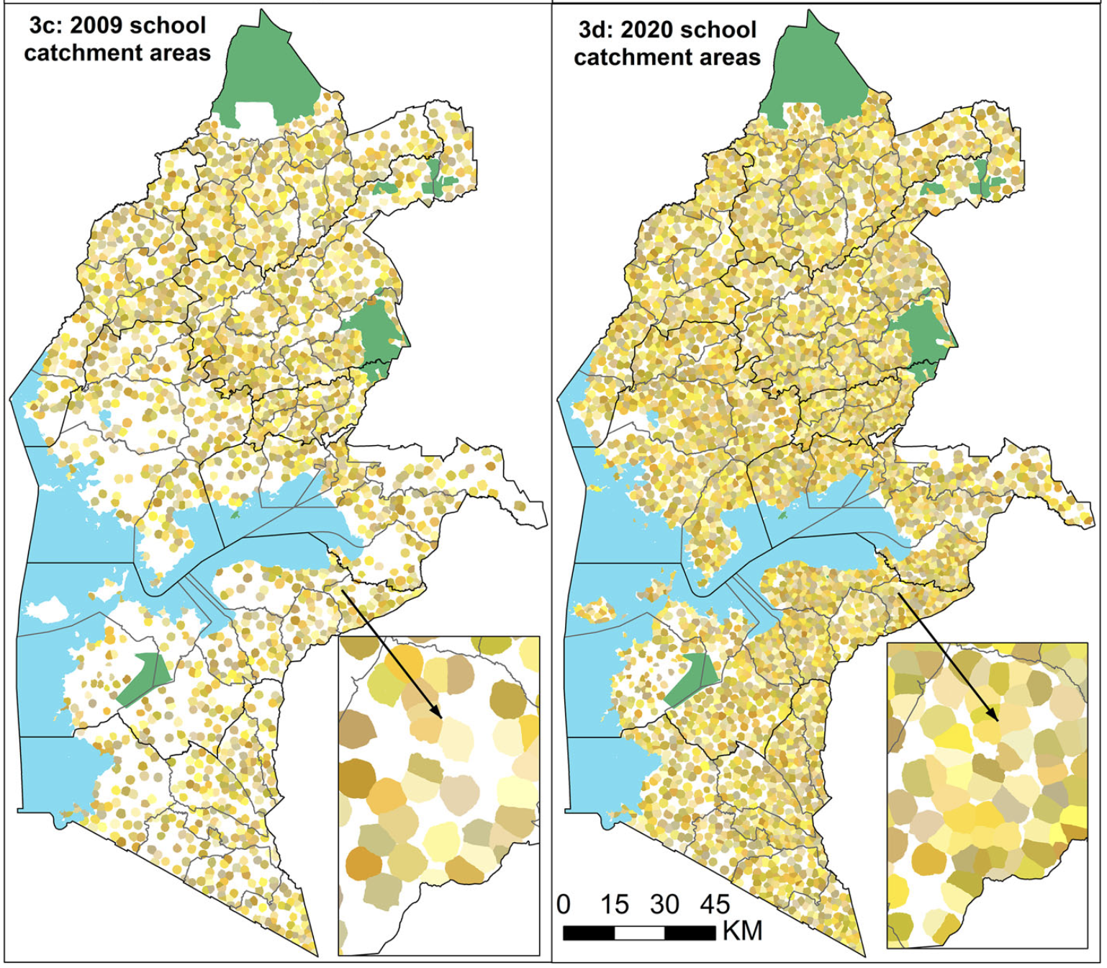
Bassins des écoles à max. 24 min. de marche

Slide 34
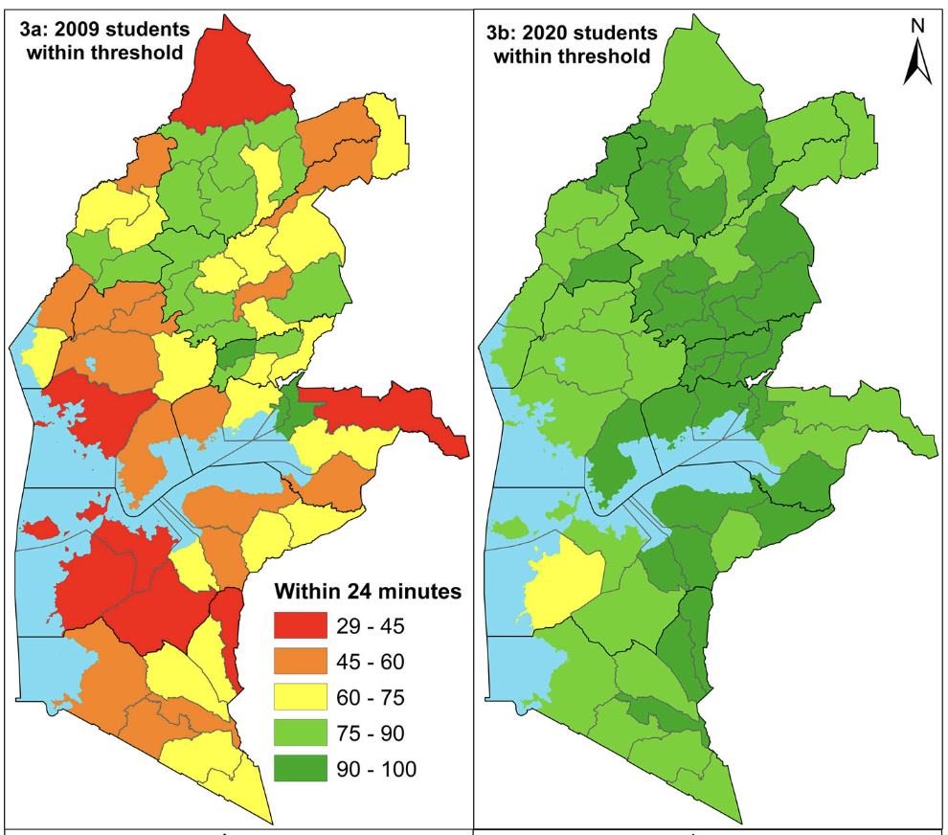
Couverture des écoles à moins de 24 min. de marche

Slide 35
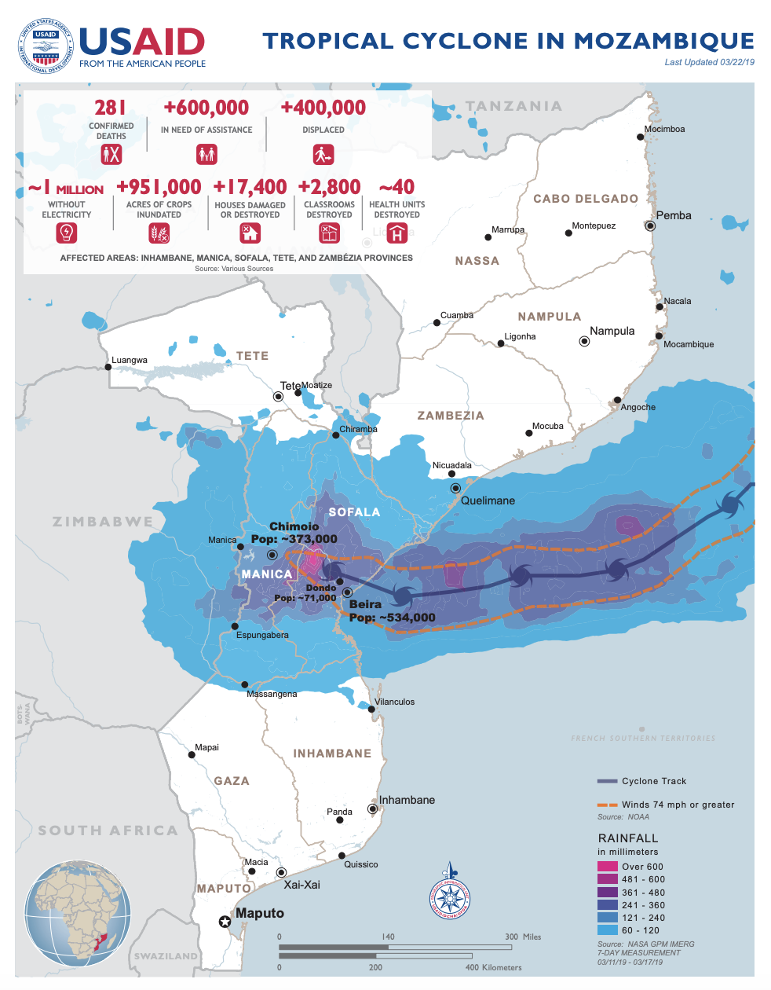
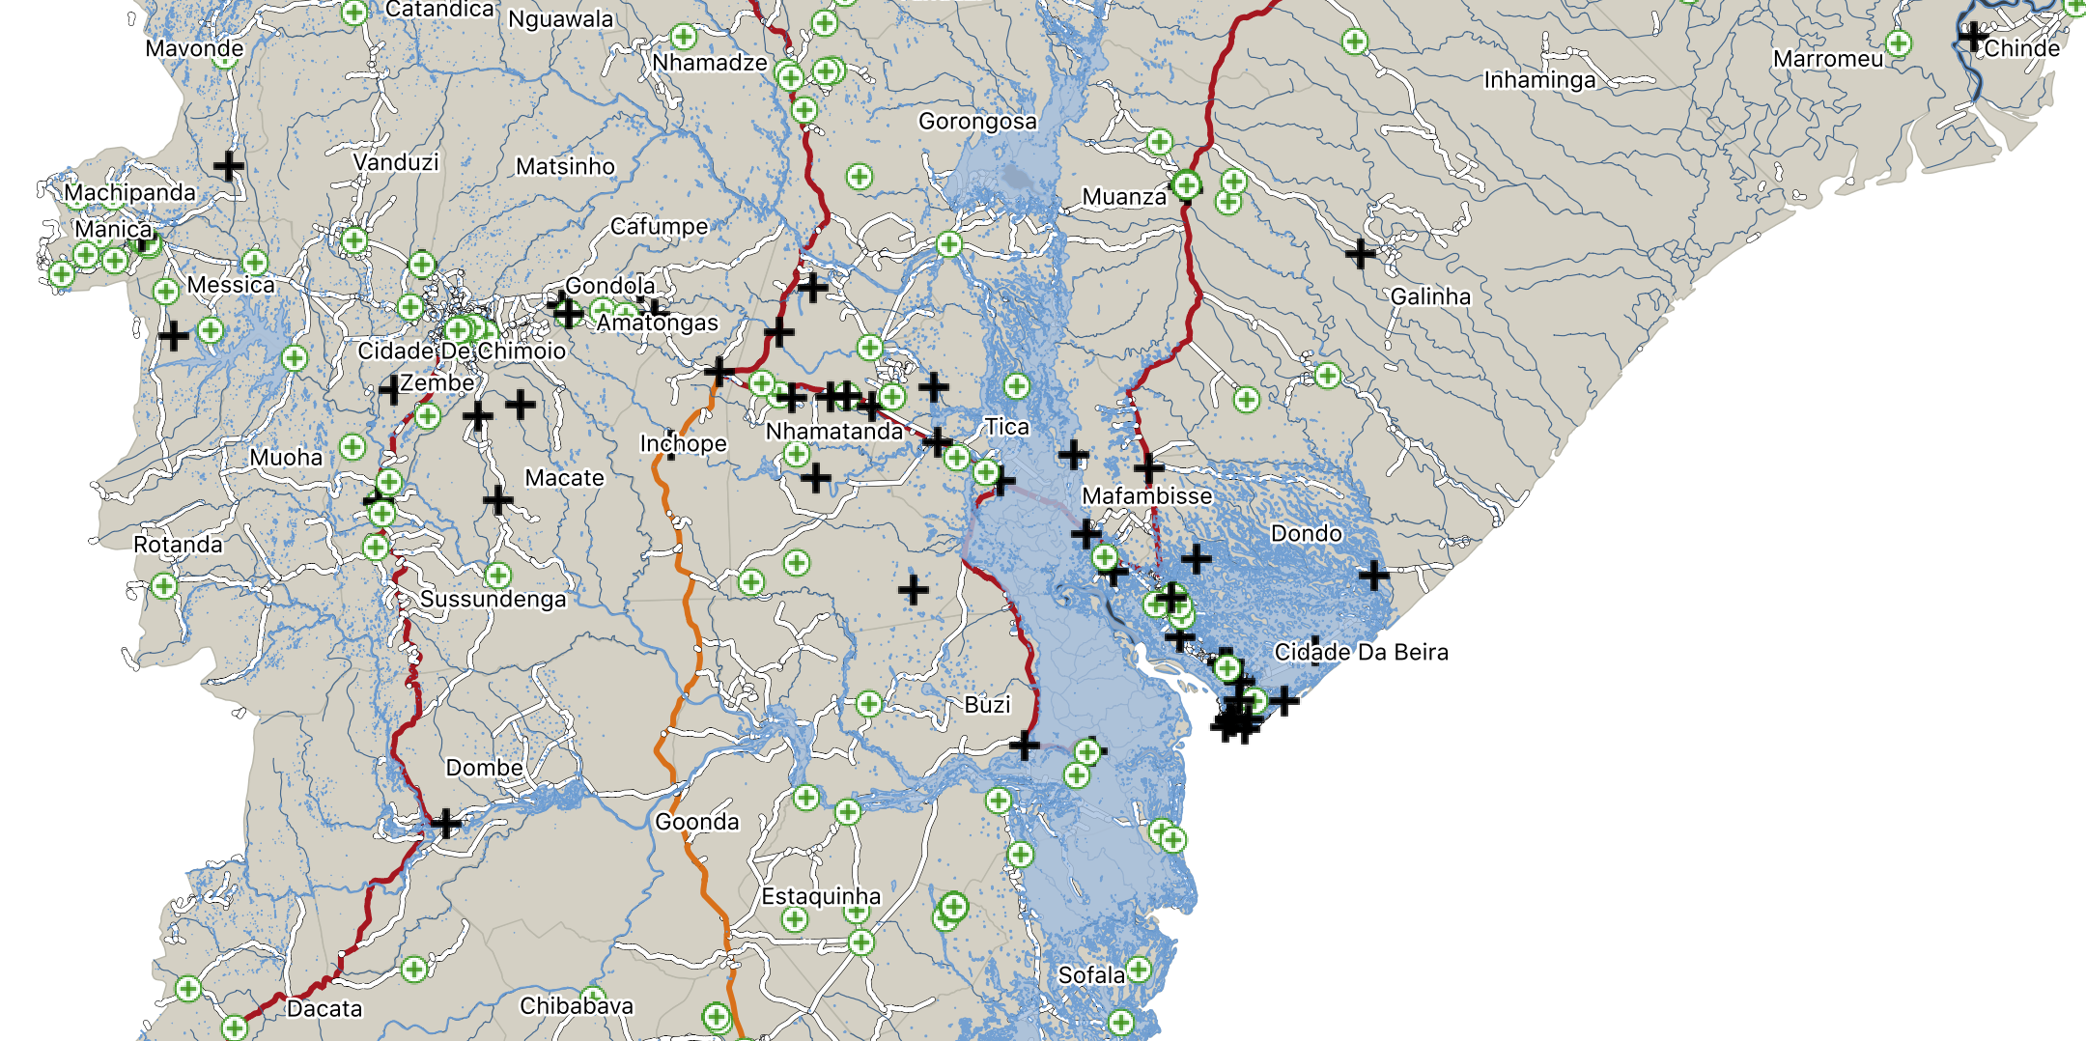
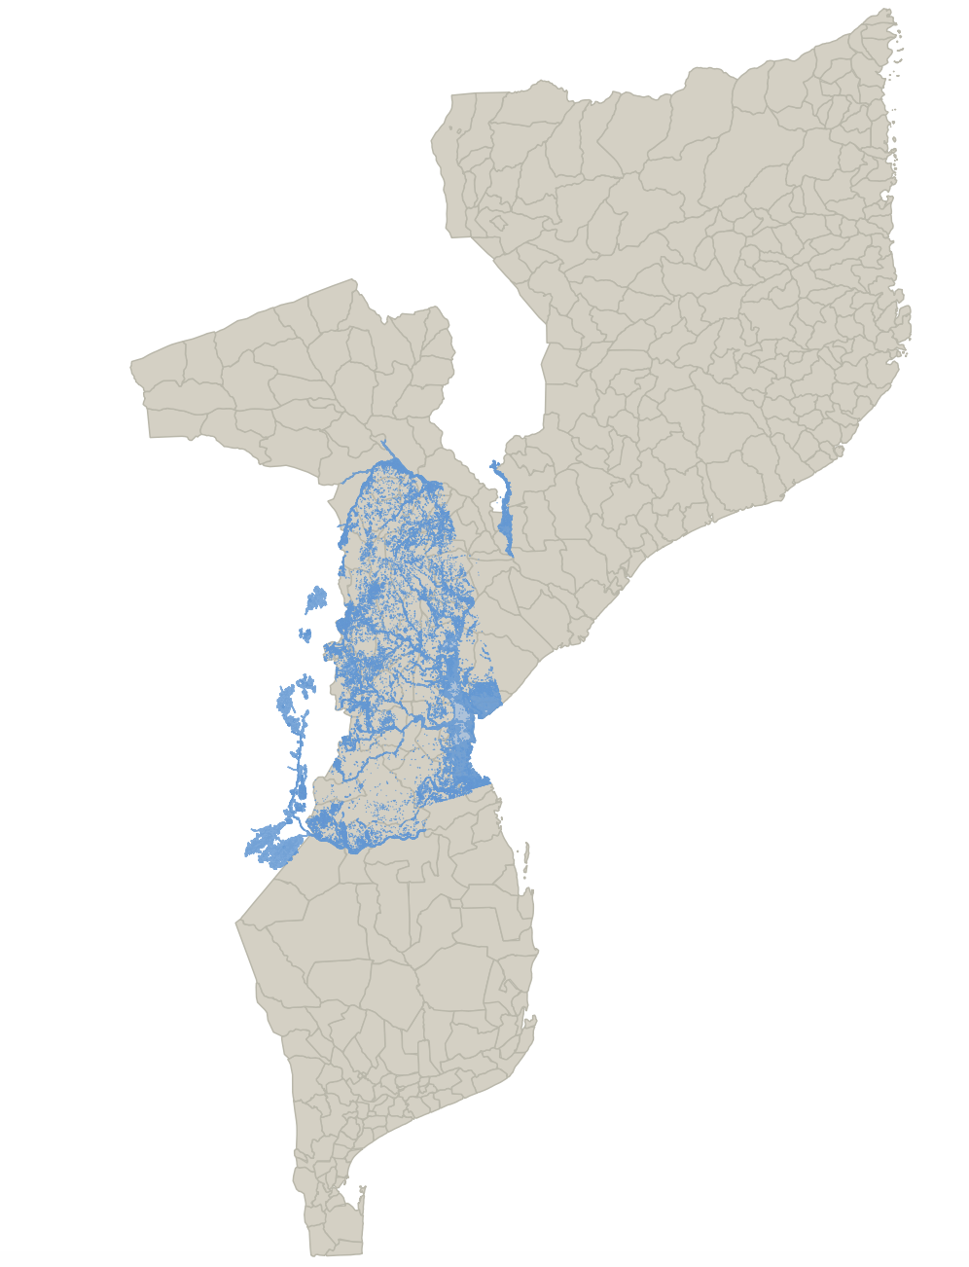
Impact du cyclone Idai sur l’accès aux formations sanitaires au Mozambique
Le cyclone Idai a touché le Mozambique en 2019
Health facilities
Roads
Situation post-cyclone
35
Notes:
Availability of the extend of the flood area was very important.

Slide 36
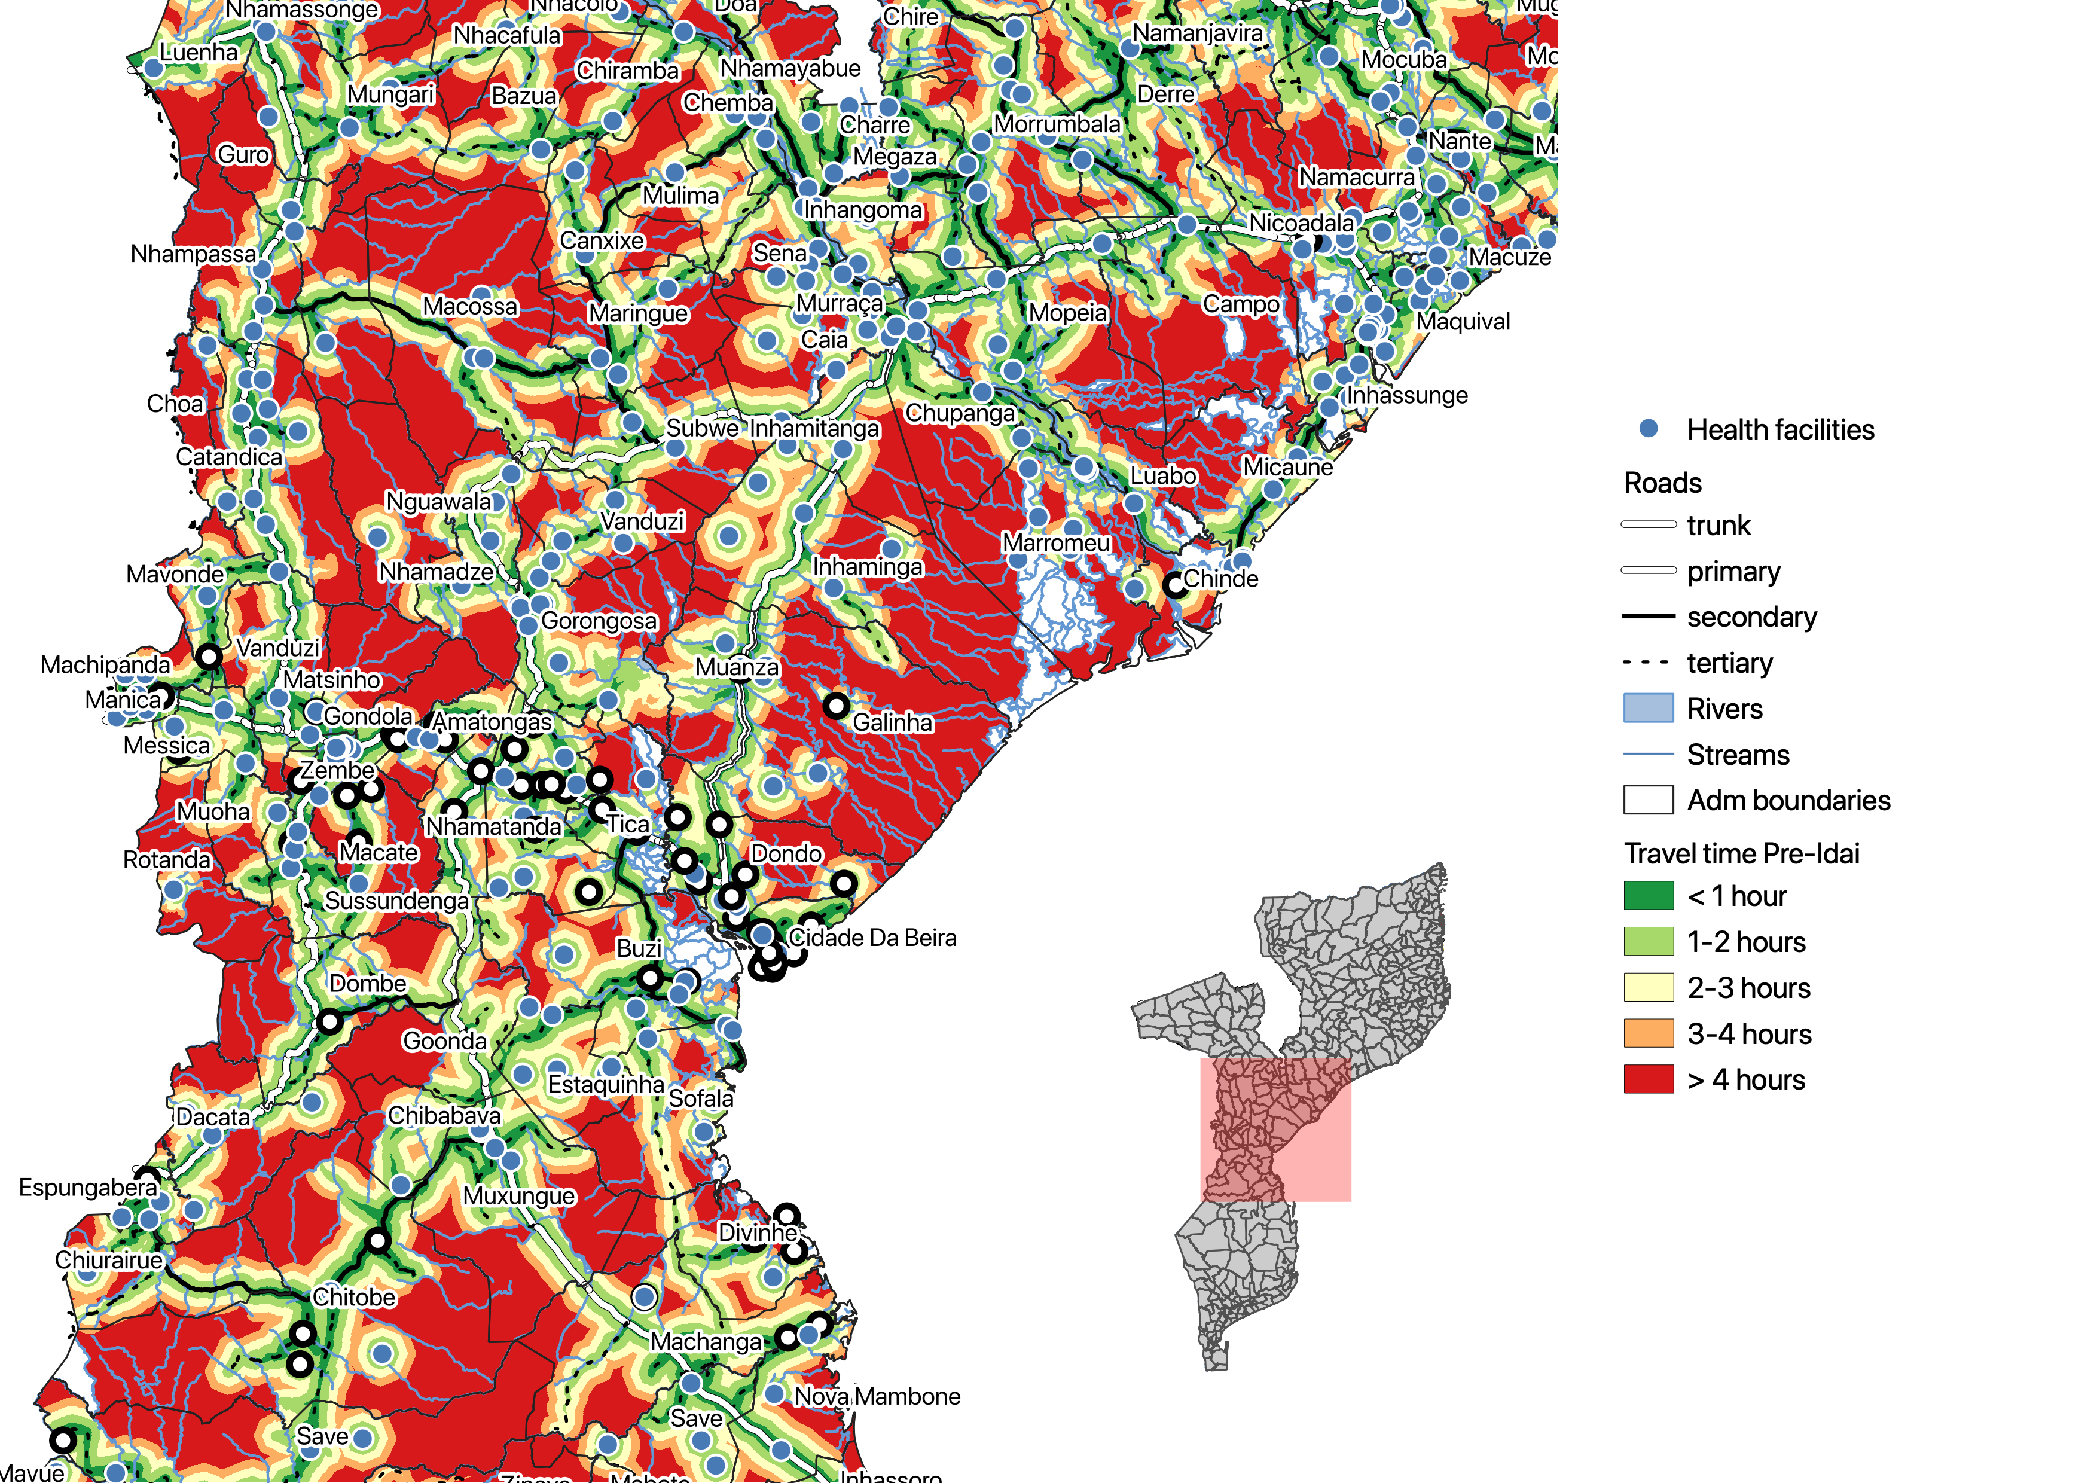
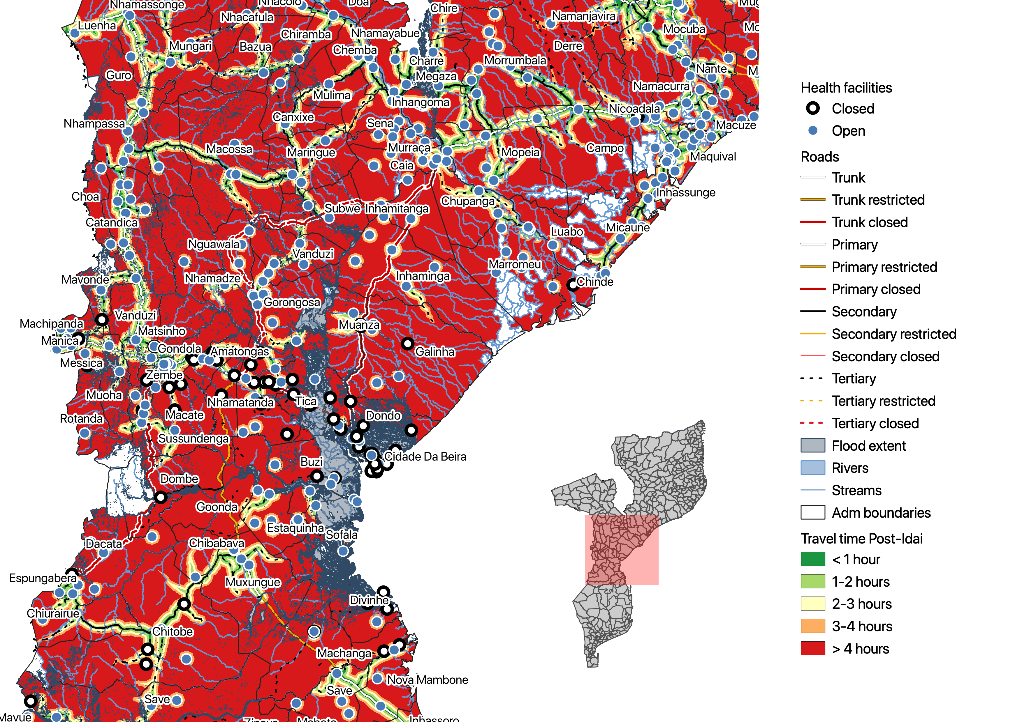
Temps de déplacement à la FOSA la plus proche avant et après le cyclone
Pre-cyclone
Post-cyclone
Publication:
25% de la population a perdu un accès rapide (< 1heure) à la FOSA la plus proche après le cyclone
https://bmjopen.bmj.com/
content/10/11/e039138
EN_Hierink_et_al_2020.pdf

Slide 37
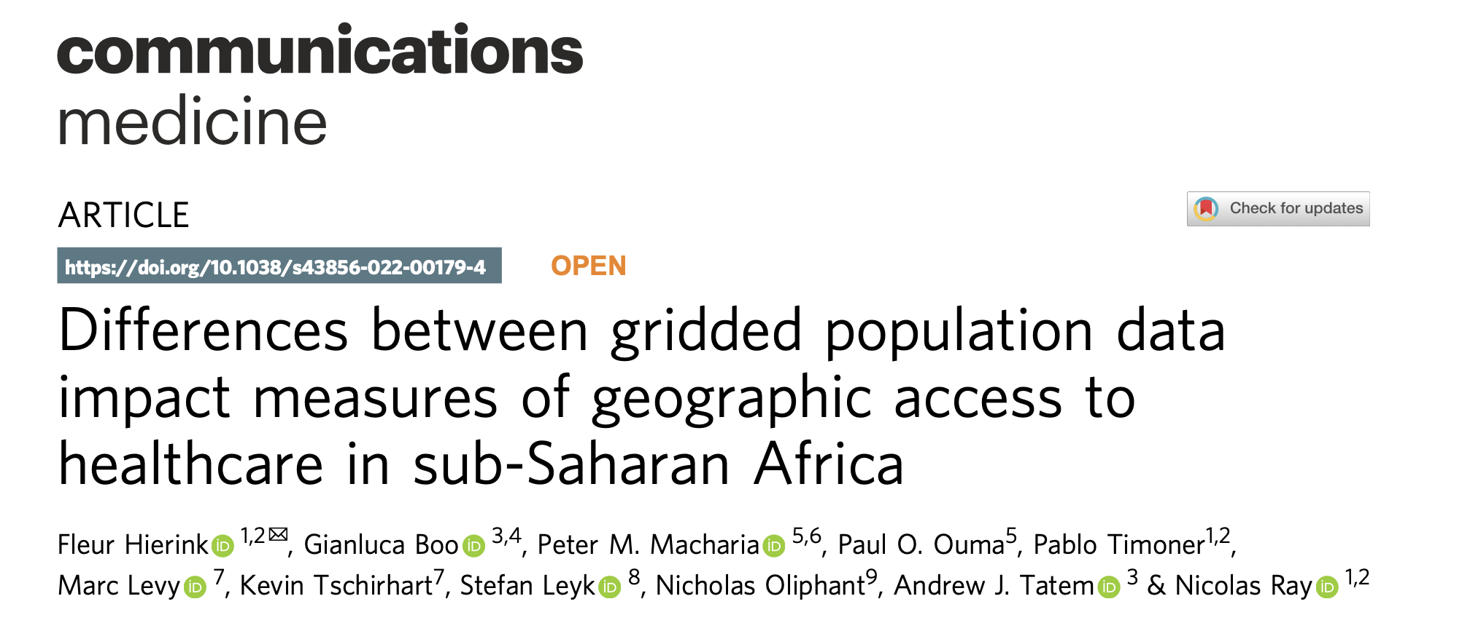
Impact du choix des données de distribution spatiale de la population
https://www.nature.com/articles/s43856-022-00179-4
EN_Hierink_et_al_2022.pdf
Notes:
Fig. 4. Sub-national accessibility coverage maps for sub-Saharan Africa. Relative accessibility coverage at a 1-hour travel time limit for a) WorldPop top-down constrained, b) WorldPop top-down unconstrained, c) GPWv4, d) Landscan, e) GHS-POP, and f) HRSL. Boundaries reflect administrative level 1.

Slide 38
Différences de couverture de population à 1 heure de déplacement pour différentes couches de population
Notes:
Fig. 4. Sub-national accessibility coverage maps for sub-Saharan Africa. Relative accessibility coverage at a 1-hour travel time limit for a) WorldPop top-down constrained, b) WorldPop top-down unconstrained, c) GPWv4, d) Landscan, e) GHS-POP, and f) HRSL. Boundaries reflect administrative level 1.

Slide 39
Impact du choix des données de population
Notes:
Fig. 4. Sub-national accessibility coverage maps for sub-Saharan Africa. Relative accessibility coverage at a 1-hour travel time limit for a) WorldPop top-down constrained, b) WorldPop top-down unconstrained, c) GPWv4, d) Landscan, e) GHS-POP, and f) HRSL. Boundaries reflect administrative level 1.

Slide 40
Comparaisons visuelles pour différentes couches de population
Notes:
Fig. 6. Visual comparison of gridded population datasets. Visual differences between a) HRSL, b) WorldPop top-down constrained, c) WorldPop top-down unconstrained, d) Landscan, e) GHS-POP, and f) GPWv4 for Borkou, a northern region in Chad. Google satellite imagery (2022) as background. White transparent color represents low numbers of population density.

Slide 41
Différences relatives de couverture de population à 1 heure de déplacement pour différentes couches de population
Notes:
Fig. 6. Visual comparison of gridded population datasets. Visual differences between a) HRSL, b) WorldPop top-down constrained, c) WorldPop top-down unconstrained, d) Landscan, e) GHS-POP, and f) GPWv4 for Borkou, a northern region in Chad. Google satellite imagery (2022) as background. White transparent color represents low numbers of population density.

